Slide 1





STAY OK
Nytænkning af trivsel på arbejdspladsen i EU's SMV'er
Modul 3
AI og medarbejderledelse
2023-1-IT01-KA220-VET-000154571

Slide 2


LÆRDOMME 1 - 2
  Lektion 1: Introduktion
    1.1 Kontekst for modulet
    1.2 Arbejdsmarkedet
    1.3 Udbud og efterspørgsel på arbejdsmarkedet
    1.4 Arbejdsmarkedets historie
    1.5 En medarbejders livscyklus i en virksomhed
    1.6 Hvordan man tænker på kunstig intelligens
    1.7 Forskellige AI-baserede modeller
    1.8 Definition
    1.9 Nuværende udvikling og udsigter
  Lektion 2: Kompetencebaseret ansættelse og trivsel
    2.1 Ansættelsesproces
    2.2 Digital transformation inden for rekruttering
    2.3 Compliance og juridiske overvejelser
    2.4 Erhverv, færdigheder og kvalifikationer
    2.5 Færdigheder
    2.6 Den anden side: Beskæftigelser
    2.7 Uddannelse og kvalifikationer
    2.8 Uoverensstemmelse
    2.9 Trivsel på arbejdspladsen

Slide 3
LÆRDOMME 3 - 4
  Lektion 3: Forudsigelse af performance og workforce management
    3.1 Indledning
    3.2 Arbejdsgivernes perspektiv
    3.3 Andre institutioner
    3.4 Hvad er performance?
    3.5 AI-baseret præstationsevaluering
    3.6 Styring af arbejdsstyrken
    3.7 Virksomheder, der bruger AI til at styre arbejdsstyrken
  Lektion 4: Øget ydeevne og effektivitet
    4.1 Indledning
    4.2 Teknikker til måling af performance
    4.3 Virksomheder, der bruger AI til at øge deres performance
    4.4 Hvad er effektivitet?

Slide 4


LEKTIONER 5 - 6
  Lektion 5: Støtte til beslutningstagning
    51. Introduktion
    5.2 Støtte til beslutningstagning og udvikling af AI-agenter
    5.3 Industriens kadence
    5.4 Eksempler på softwareløsninger
  Lektion 6: Etik
    6.1 Introduktion og spørgsmålet om data
    6.2 Reproduktion af skævheder
    6.3 Fordomme mod minoriteter
    6.4 Beskyttelse af personlige oplysninger
    6.5 Intellektuel ejendomsret
    6.6 Metoder til at opdage og mindske bias og kontrollerbarhed
    6.7 Juridiske og etiske rammer
    6.8 Arbejdsgivernes etiske ansvar
    6.9 Tab af arbejdspladser og social sikring

Slide 5
1. Introduktion
Målsætninger:
  Forståelse af arbejdsmarkedets kontekst: Udforsk strukturen, udbuds- og efterspørgselsdynamikken og de faktorer, der påvirker arbejdsmarkedet, såsom færdigheder, kvalifikationer og økonomiske cyklusser.
  Forstå den underliggende teknologi i kunstig intelligens: Lær det grundlæggende om AI-teknologi, herunder hvordan den fungerer, nøglemodeller som neurale netværk og dens anvendelse i forskellige sektorer.

Slide 6
1.1 Kontekst for modulet
  Modulets fokus er at øge præstationerne og effektiviteten i virksomhedernes arbejdsstyrke ved hjælp af kunstig intelligens. Dette modul fremhæver forskellige strategier, værktøjer og fremtidige tendenser.
  "Worker management" - hvad betyder det?
  Du vil få en omfattende forståelse af skæringspunktet mellem kunstig intelligens (AI) og arbejdsledelse. Der vil også være fokus på jobmatchning, rekruttering og evaluering af medarbejdernes præstationer.
  Dette modul afsluttes med en diskussion af de etiske konsekvenser af at bruge AI i arbejdsledelse, hvor man diskuterer spørgsmål som fordomme, bekymringer om privatlivets fred og gennemsigtigheden af AI-resultater.

Slide 7



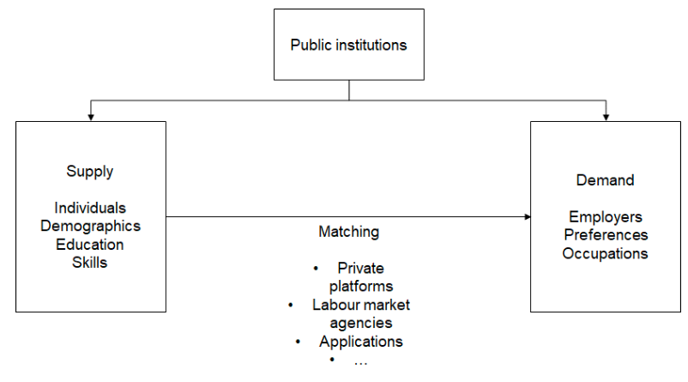

1.2 Arbejdsmarkedet
Institutioner, der udgør arbejdsmarkedet
En gigantisk sorteringsmaskine.
Matcher enkeltpersoner med virksomheder.
Underliggende kriterier: færdigheder, kvalifikationer, personlige egenskaber og erfaringer, som skal matches med millioner af jobmuligheder.
Matcher udbud og efterspørgsel.
Offentlige institutioner har en interesse i et velfungerende arbejdsmarked. De investerer i udvikling af færdigheder gennem uddannelse og træning.
Perfekt miljø til big data-analyse og kunstig intelligens, hvor modeller analyserer erhverv og færdigheder og kortlægger dem i forhold til hinanden.

Slide 8
1.3 Udbud og efterspørgsel på arbejdsmarkedet
Efterspørgsel
Forsyning
Relevante data
Efterspørgslen på arbejdsmarkedet er drevet af virksomhedernes behov. Nøglefaktorer, der påvirker denne efterspørgsel:
Arbejdsmarkedets udbudsside er drevet af individer. Nøglefaktorer, der påvirker denne udbudsfaktor:
På virksomhedsniveau er det nødvendigt at beslutte, hvilke færdigheder der vil være relevante for deres fremtidige behov.
  Demografi
  Uddannelse
  Personlige omstændigheder
  Unge personer med mangel på omfattende erhvervserfaring
  Erfarne personer, der søger nye muligheder
  Længere uddannelsesforløb
  Deltagelsesprocent for forskellige demografiske grupper og minoriteter
  Økonomiske cyklusser
  Teknologiske fremskridt: fremkomsten af nye industrier som tech-industrien og grøn energi
  Regeringspolitikker og offentlige incitamenter som skatteincitamenter
  Udskiftning af medarbejdere som f.eks. pensionering skaber ledige stillinger
  Overflod af data: et naturligt miljø for big data og maskinlæringsmetoder. Færdigheder og erhverv bør være en naturlig legeplads for kunstig intelligens
  En voksende mængde beviser viser, hvordan algoritmer træffer forkerte beslutninger (f.eks. Birhane, Prabhu og Kahembwe 2021; Zou og Schiebinger 2018; Bender et al. 2021).

Slide 9

1.4 Arbejdsmarkedets historie
Traditionelle karrierer
1990s
Demografiske forandringer
Digitale teknologier
Fjernarbejde og nye ansættelsesmodeller
Historisk set var karrierer lineære og kendetegnet ved langvarig beskæftigelse, forudsigelige karrieremønstre og jobsikkerhed. Nutidens jobmarked kræver fleksibilitet, tilpasningsevne og livslang læring (for en oversigt se McNulty, 1966, eller Williamson, 1995).
Siden 1990'erne har vi været vidne til en udbredt introduktion af computere, som har ført til automatisering af gentagne opgaver. I denne æra faldt visse erhverv, og nye opstod inden for IT og databehandling, hvilket banede vejen for informationsalderen.
Sovjetunionens sammenbrud og åbningen af det kinesiske marked førte til økonomiske muligheder.
Øget beskæftigelse af kvinder og bredere inklusion af forskellige demografiske grupper. Denne mangfoldighed beriger teams, fremmer kreativitet og forbedrer evnen til at løse problemer, hvilket udfordrer organisationer til at skabe inkluderende arbejdskulturer for at udnytte dette potentiale fuldt ud.
(f.eks. Campbell & Mínguez-Vera, 2008; Erhardt et al., 2003; Lorenzo & Reeves, 2018).
Fra 1990 og frem transformerede digitaliseringen arbejdet gennem fremkomsten af internettet og nye digitale teknologier. Disse ændringer muliggjorde en hidtil uset tilgængelighed, fjernarbejde og virtuelle teams. Mens digitaliseringen øgede produktiviteten, krævede den også løbende uddannelse i digitale færdigheder for at holde trit med de teknologiske fremskridt. Indvirkningen af kunstig intelligens vil blive behandlet mere detaljeret i de kommende kapitler.
Fremkomsten af gig-økonomien og freelancearbejde, drevet af internetfleksibilitet, har ført til korttidskontrakter og projektbaseret arbejde. Det giver fleksibilitet og balance mellem arbejdsliv og privatliv, men introducerer også udfordringer som usikker indkomst og mangel på social sikkerhed, hvilket understreger behovet for nye ansættelsesmodeller. Selv om det øger produktiviteten og tilfredsheden, giver det udfordringer med hensyn til teamsammenhold, kommunikation og adskillelse af arbejde og privatliv, hvilket kræver nye strategier for effektiv styring af fjernarbejde.

Slide 10
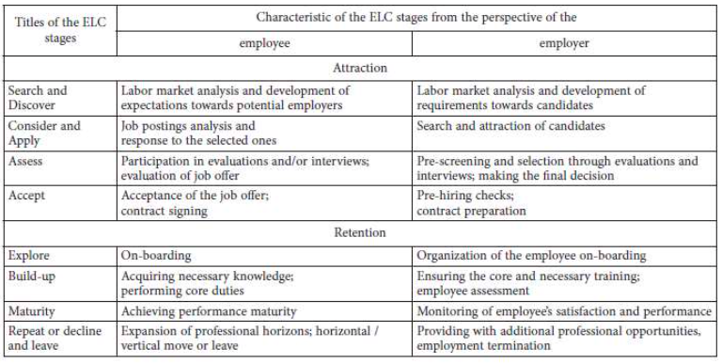
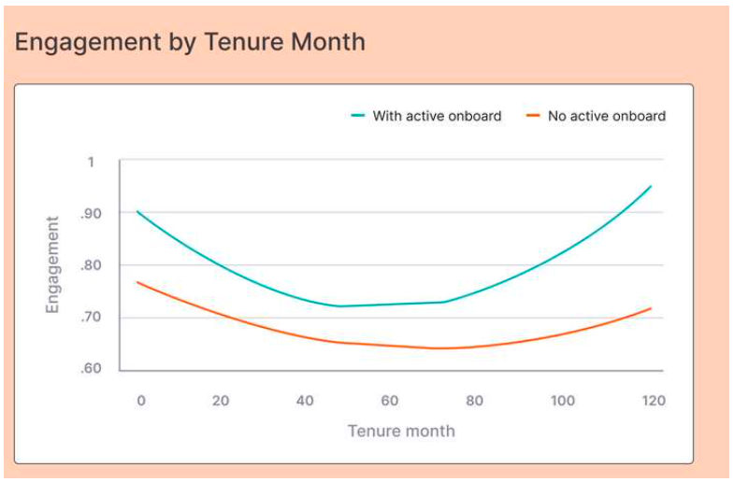
1.5 En medarbejders livscyklus i en virksomhed
Der er forskellige faser i medarbejdernes livscyklus.
Gladka et al. (2022) har analyseret de forskellige faser, der er blevet brugt til at analysere medarbejdernes livscyklus, og de fleste følger lignende strukturer som vist i tabellen nedenfor.
Onboarding- og integrationsprocessen begynder med orienteringssessioner, der er designet til at gøre nye medarbejdere fortrolige med virksomhedens kultur, værdier, politikker og procedurer. Disse sessioner hjælper nyankomne med at forstå organisationens mission, og hvordan deres specifikke roller bidrager til virksomhedens overordnede mål.
Culture Amp har vist dette diagram, der viser, hvilken forskel aktiv onboarding kan have. Det giver bestemt mening at gøre nye medarbejdere fortrolige med kollegerne og kulturen.
Figur 2: Livscyklussens faser set fra medarbejdernes og arbejdsgivernes perspektiv
Kilde: Gladka et al. (2022)

Slide 11
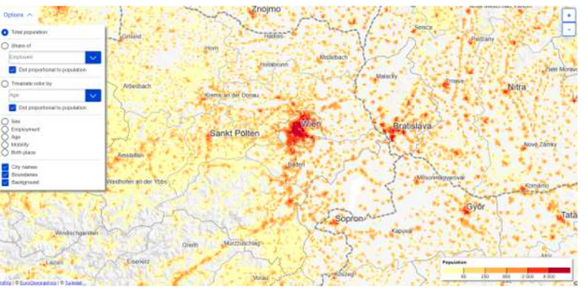
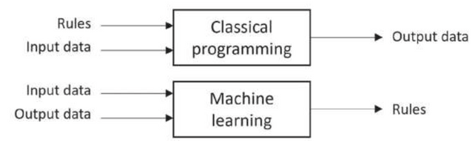

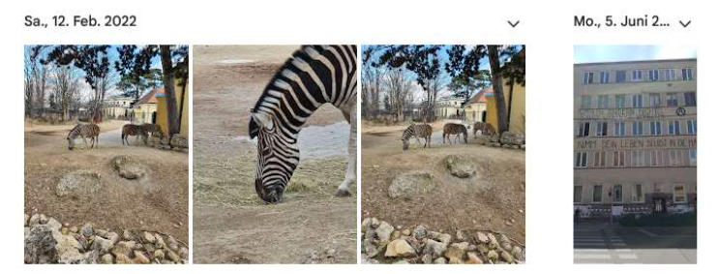
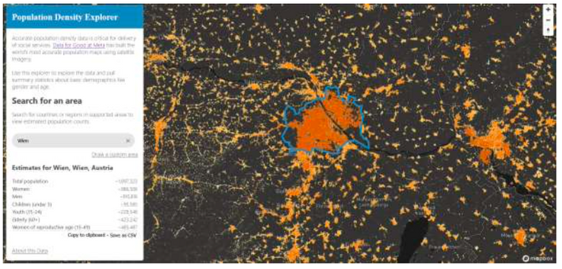
1.6 Hvordan man tænker på kunstig intelligens
I traditionel programmering bruger et program eksplicit definerede regler til at behandle inputdata og generere outputdata.
Kunstig intelligens går en anden vej. Den bruger inputdata og tilsvarende outputdata til at lære og generere regler. Denne metode er især nyttig i situationer, hvor det er komplekst eller upraktisk at skrive eksplicitte regler:
Kortene over befolkningstæthed
leveret af Eurostat:
  Køn (mand og kvinde)
  alder (under 15 år, 15-64 år, 65 år)
og derover)
  nuværende aktivitetsstatus (antal ansatte), frivillige baser
  land/fødested (fødested)
i det indberettende land, fødested
  land, fødested andetsteds)
  sædvanligt opholdssted (samlet befolkning)
  sædvanlig bopæl et år før folketællingen
Træning
Tænk over følgende to spørgsmål:
Hvordan ville du skrive reglerne for at skelne mellem en ko og en zebra? Hvor mange regler ville du have brug for, og hvordan ville du skrive dem?
Hvad er reglerne for at identificere hunde som hunde og katte som katte?
Sammenlign disse data med et datasæt baseret på maskinlæring. Data for Good hos Meta har brugt maskinlæring til at estimere befolkningstætheden i gitre på 30 x 30 meter (hvis du er interesseret i metoden).
Forskellene mellem folketællingsdataene og de AI-baserede data viser potentialet for maskinlæring på tværs af alle domæner.

Slide 12
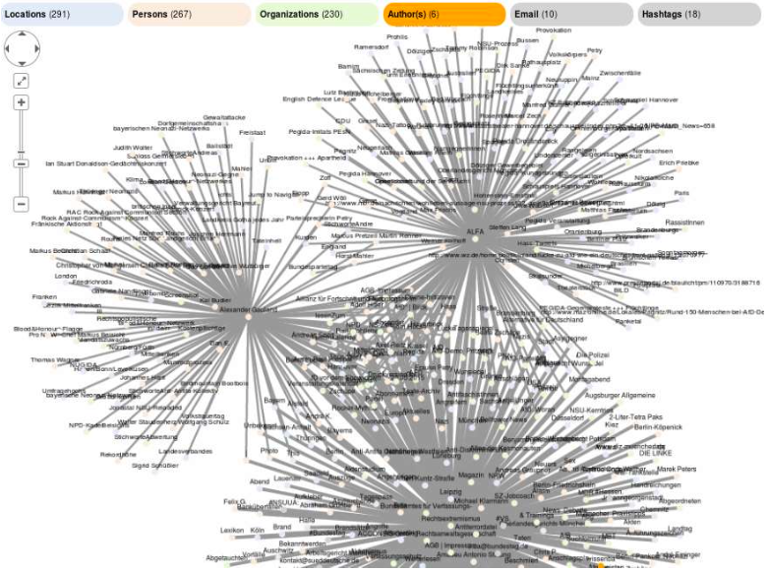
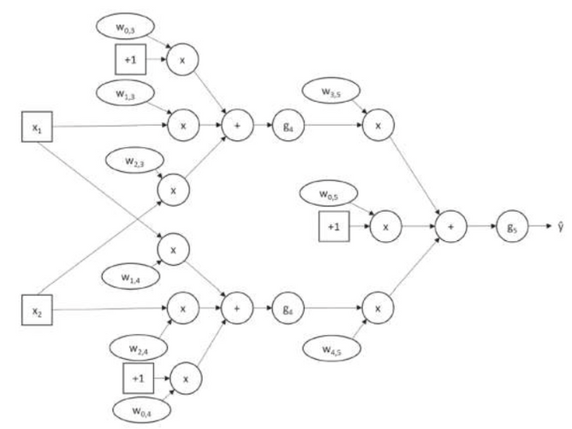
1.7 Forskellige AI-baserede modeller
Kunstig intelligens (AI) omfatter en række forskellige modeller. De modeller, vi diskuterer i dette kapitel, omfatter neurale netværk, symbolsk AI og evolutionære algoritmer.
Neurale netværk er en grundlæggende model inden for AI, som modtager flest midler. Den er løst inspireret af den menneskelige hjernes struktur og funktion. De består af sammenkoblede knudepunkter eller neuroner, der behandler data gennem lag, som vist på billedet nedenfor.
Disse netværk lærer ved at justere vægten af forbindelserne baseret på de data, de behandler. Denne træningsproces, der ofte involverer backpropagation, minimerer forskellen mellem forudsagte og faktiske resultater.
De bruges i vid udstrækning til billed- og talegenkendelse, naturlig sprogbehandling og prædiktiv analyse.
Nedenfor ses et billede af et meget simpelt neuralt netværk, som viser vægte og bias:
Symbolsk AI eller regelbaseret AI baserer sig på foruddefinerede regler og logik til at behandle information og træffe beslutninger. I modsætning til neurale netværk, som lærer af data, opererer symbolsk AI med eksplicitte repræsentationer af viden.
Symbolske AI-systemer bruger symboler til at repræsentere objekter, handlinger og relationer. De manipulerer disse symboler i henhold til logiske regler for at udlede konklusioner eller udføre opgaver. Disse systemer kræver menneskelige eksperter til at definere reglerne og vidensbasen. Processen involverer kodning af domæneviden i et format, som AI'en kan behandle.
Symbolsk AI er effektiv inden for områder, der kræver klar, logisk ræsonnering og beslutningstagning, som f.eks. ekspertsystemer, automatiseret bevisførelse af sætninger og spil.
Nedenfor er et eksempel på en vidensgraf, som også kan udvides til andre domæner. Fordelen ved disse vidensgrafer er, at de ikke hallucinerer, og at deres svar er faktuelle:
Figur 4: Opbygning af et neuralt netværk
Kilde: Russell & Norvig (2020)

Slide 13
1.8 Definition
Kunstig intelligens (AI) omfatter systemer og maskiner, der er designet til at efterligne menneskelig intelligens til at udføre opgaver. Disse systemer forbedrer løbende deres præstationer baseret på de data, de indsamler og behandler. AI-systemer kan lære af erfaring, tilpasse sig nye input og udføre menneskelignende opgaver som visuel opfattelse, talegenkendelse, beslutningstagning og sprogoversættelse. I øjeblikket er store sprogmodeller og billedgenkendelse de mest kendte værktøjer.
En typisk definition foreslået af en arbejdsgruppe organiseret af Europa-Kommissionen (1) definerer AI som følger:
"Kunstig intelligens (AI) refererer til systemer, der udviser intelligent adfærd ved at analysere deres omgivelser og foretage handlinger - med en vis grad af selvstændighed - for at nå specifikke mål.
AI-baserede systemer kan være rent softwarebaserede og fungere i den virtuelle verden (f.eks. stemmeassistenter, billedanalysesoftware, søgemaskiner, tale- og ansigtsgenkendelsessystemer), eller AI kan være indlejret i hardwareenheder (f.eks. avancerede robotter, selvkørende biler, droner eller Internet of Things-applikationer)."
Denne definition understreger flere vigtige aspekter af AI:
For det første udviser AI-systemer intelligent adfærd, da de kan analysere deres omgivelser og træffe beslutninger baseret på denne analyse, hvilket efterligner adfærd, der ville blive betragtet som intelligent hos mennesker. Derudover har disse systemer et vist niveau af autonomi, som gør dem i stand til at operere uafhængigt og udføre opgaver uden konstant menneskelig overvågning.
AI er også i sagens natur målorienteret og designet til at nå specifikke mål, uanset om de er fastsat af mennesker eller bestemt gennem systemets egen analyse. Endelig kan kunstig intelligens integreres i både softwareapplikationer og fysiske enheder, hvilket udvider dens omfang og anvendelighed på tværs af forskellige områder.
(1) Den Europæiske Kommission. (2018c). Europa-Kommissionens ekspertgruppe på højt niveau om kunstig intelligens. En definition af IA: Vigtigste kapaciteter og videnskabelige discipliner.

Slide 14
1.9 Nuværende udvikling og udsigter
  Der investeres milliarder af euro i udvikling og videreudvikling af modeller for kunstig intelligens. Disse investeringer spænder over forskellige niveauer, herunder grundlæggende modeludvikling, implementering og udbredelse på tværs af mange brancher.
  Den hurtige udvikling af kunstig intelligens ændrer virksomheder, driver innovation og omformer fremtidens arbejde og samfund.
  Mange modeller leveres på open source-basis og kan bruges af alle.
Eksempler på bemærkelsesværdige grundlæggende modeller fra sommeren 2024 inkluderer:
GPT-4o af OpenAI
AlphaFold af DeepMind
DALL-E af OpenAI
Denne state-of-the-art sprogmodel har vist bemærkelsesværdige evner til at generere menneskelignende tekst, besvare spørgsmål og udføre en række sprogbaserede opgaver. Den har også bidraget til at popularisere konceptet i den brede offentlighed.
Denne model har gjort betydelige fremskridt i forudsigelsen af proteinfoldning, et komplekst biologisk problem, som har betydning for opdagelsen af lægemidler og medicinsk forskning.
En AI-model, der genererer billeder ud fra tekstbeskrivelser, og som viser AI's potentiale inden for kreative områder. Du har måske også brugt MidJourney eller andre modeller.
  Virksomheder integrerer AI i deres drift for at få en konkurrencemæssig fordel og forbedre kundeoplevelsen.
  AI bruges i sundhedsvæsenet til diagnostiske værktøjer eller personlig medicin. De er nyttige til at analysere medicinske billeder, forudsige patientresultater og hjælpe med tidlig sygdomsopsporing.
  I finans- og bankverdenen bruges kunstig intelligens til at opdage svindel, algoritmisk handel, kreditvurdering og automatisering af kundeservice.
  Anvendelsen af AI i virksomheder er ikke begrænset til virksomheder (Spiess-Knafl, 2022). AI-baserede modeller bruges til at overvåge miljøændringer eller optimere energiforbruget. Der findes også AI-drevne personaliserede læringsplatforme, som viser uddannelsesindhold baseret på individuelle behov og dermed forbedrer læringsresultaterne.

Slide 15
2. Kompetencebaseret ansættelse og trivsel
Målsætninger:
  Forstå den kompetencebaserede ansættelsesproces ved at lære, hvordan den digitale transformation ændrer rekrutteringspraksis i virksomheder.
  Udforskning af trivselens rolle på arbejdspladsen ved at undersøge, hvordan virksomheder bruger AI og andre værktøjer til at forbedre trivslen på arbejdspladsen.

Slide 16
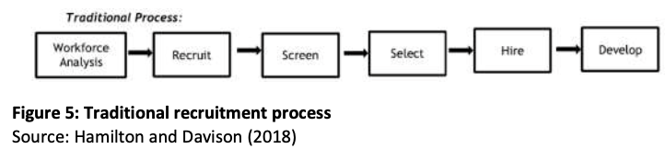
2.1 Ansættelsesproces
  Hvad vil det sige at ansætte medarbejdere? Hamilton og Davison (2018) giver en beskrivelse af denne konventionelle rekrutteringsproces i deres artikel "The search for skills: Knowledge stars and innovation in the hiring process", hvor de beskriver de trin, der er involveret i at tiltrække og sikre de rigtige kandidater til jobbet.
  Den traditionelle rekrutteringsproces udfolder sig i seks trin: Den begynder med en analyse af arbejdsstyrken for at identificere personalebehovet, efterfulgt af en rekrutteringsindsats for at tiltrække kandidater. Derefter screenes kandidaterne for at filtrere ansøgerpuljen, hvorefter de bedst egnede personer udvælges.
  Virksomhederne skal have en god forståelse af de færdigheder, de er på udkig efter. Der kan også være behov for fremsyn og forudsigelse af fremtidige behov.
Træning:
Tag din virksomhed og tænk over, hvilke kompetencer du kan få brug for i 2030 og 2040. Hvilken slags tjenester vil blive tilbudt, og hvilke færdigheder er nødvendige for at levere disse tjenester.
  Arbejdsgivere vil måske gerne vide, hvilke personer de skal ansætte, og hvordan den fremtidige præstation kan forudsiges (Tambe et al., 2019). Dette er i sig selv partisk, da præstation er en ufuldkommen score og afhænger af historiske data, som ofte er ufuldstændige og forvrængede. Derudover kan arbejdsgivere være tilbageholdende eller endda have et juridisk forbud mod at bruge data fra sociale medier.

Slide 17
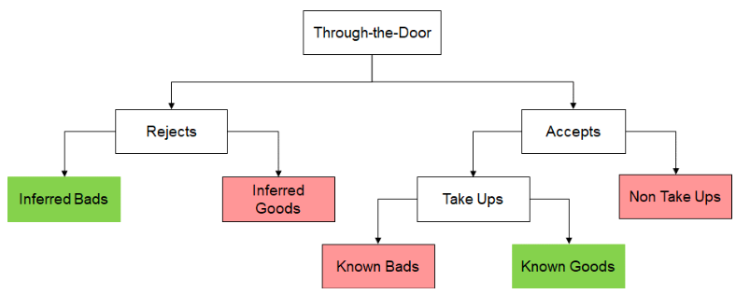
2.2 Digital transformation i rekruttering
Figuren nedenfor viser logikken, som er tilpasset udlånsbranchen. Du vil gerne have, at ansøgerne accepterer dit jobtilbud, og du afviser kun de ansøgninger, som du ikke finder gode nok.
Den digitale transformation inden for rekruttering har ændret den måde, virksomheder tiltrækker, evaluerer og ansætter talenter på. Generelt er rekrutteringsprocessen blevet mere effektiv
To nøglekomponenter i denne transformation er Applicant Tracking Systems (ATS) og brugen af sociale medier og professionelle netværk.
Sociale medier og professionelle netværk er blevet en integreret del af moderne rekrutteringsstrategier. Platforme som LinkedIn, Twitter og Facebook bruges ikke kun til at finde kandidater, men også til at opbygge et stærkt employer brand.
Sociale medier giver rekrutteringsansvarlige mulighed for at komme i kontakt med potentielle kandidater ved at deltage i relevante diskussioner, melde sig ind i faggrupper og dele indsigt i branchen.
Klar og konsekvent kommunikation er vigtig for en positiv kandidatoplevelse. Alle sætter pris på at blive holdt orienteret om deres ansøgningsstatus og de næste skridt i ansættelsesprocessen. Dette omfatter bekræftelse af modtagelse af ansøgninger, regelmæssige opdateringer om status for ansøgningsprocessen og tidslinjer.
Det er vigtigt at opretholde en positiv kandidatoplevelse gennem hele ansættelsesprocessen. Det svarer til det, som softwaredesignere kalder "brugeroplevelsen". Det kan hjælpe med at forbedre virksomhedens omdømme, men øger også sandsynligheden for, at kandidaterne accepterer jobtilbud og henviser andre til organisationen.

Slide 18
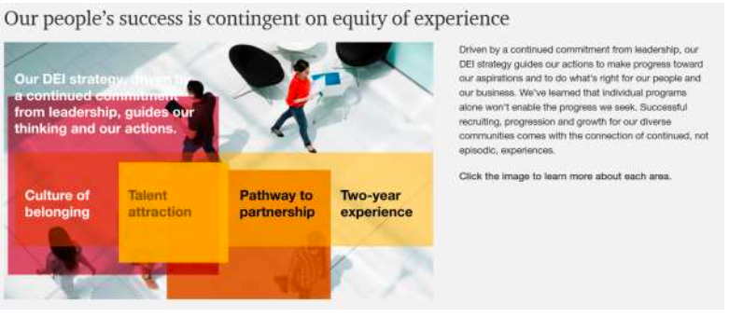
2.3 Overensstemmelse og juridiske overvejelser
  Arbejdslovgivningen beskytter arbejdstagernes rettigheder og fremmer fair ansættelsespraksis. Under rekrutteringen skal virksomheder sikre, at disse love overholdes for at undgå juridiske konsekvenser og fremme retfærdighed.
  Det er i arbejdsgiverens interesse at have gode kontrakter, da konflikter er almindelige og kan koste betydelige beløb.
  Hos PwC i USA er DEI-strategien f.eks. bygget op omkring en ligeværdig erfaring. DEI står for mangfoldighed, retfærdighed og inklusion:
  Lovgivningen om databeskyttelse beskytter kandidaternes personlige oplysninger i hele rekrutteringsprocessen. Virksomheder skal håndtere kandidatdata ansvarligt, kun indsamle nødvendige oplysninger og opbevare dem sikkert med robuste cybersikkerhedsforanstaltninger.
  Kandidater skal give informeret samtykke, før deres data indsamles, behandles eller deles, og de skal informeres om, hvordan deres data vil blive brugt og beskyttet. Du lægger måske ofte mærke til alle de små bokse, du skal klikke på i rekrutteringsprocessen.
  Virksomhederne skal også respektere kandidaternes ret til at få adgang til og slette deres personlige data og sørge for klare procedurer for udøvelse af disse rettigheder.
  Det er vigtigt at overholde databeskyttelsesbestemmelser som GDPR i EU, da disse love stiller strenge krav til datahåndtering og medfører betydelige bøder for manglende overholdelse.

Slide 19
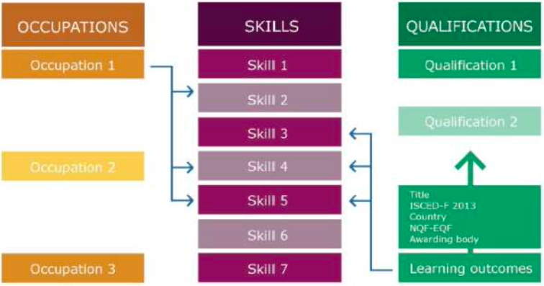
2.4 Erhverv, færdigheder og kvalifikationer
Følgende illustration viser forbindelserne og relationerne mellem erhverv, færdigheder og kvalifikationer med færdigheder i midten. Den viser, at erhverv kræver et sæt færdigheder. Samtidig erhverves færdigheder gennem kvalifikationer.
ESCO-klassifikationen har følgende færdigheder i kategorien informationskompetencer / dokumentation og registrering af information:
  Bevar nye medier
  skabe semantiske træer
  dokumentere seismisk forskning
  dokumentere vurderinger af realkompetencer
  sikre korrekt dokumenthåndtering
  håndtere papirarbejde i forbindelse med lagerbeholdningen
  håndtere forsendelsespapirerne
  logge oplysninger om nødopkald elektronisk
  håndtere dokumentation af realkompetencevurderinger
  betjene postinformationssystemer
  registrere arkæologiske fund
  registrere erfaringerne fra dine sessioner
  registrere oplysninger om ankomster og afgange
  registrere besøgende
I alt er der 13.485 færdigheder, der kan sammenlignes med denne liste. De forskellige erhverv:
0. Beskæftigelse i de væbnede styrker
1. Ledere
2. Professionelle
3. Teknikere og tilknyttede fagfolk
4. Sekretariatsmedarbejdere
5. Service- og salgsmedarbejdere
6. Faglærte arbejdere inden for landbrug, skovbrug og fiskeri
7. Håndværkere og beslægtede faggrupper
8. Anlægs- og maskinoperatører og montører
9. elementære erhverv
Listen over montører har følgende underkategorier:
82 - Samlere
821 - Samlere
8211 - Montører af mekaniske maskiner
8212 - Montører af elektrisk og elektronisk udstyr
8219 - Montører, ikke klassificeret andetsteds
Figur 6: Forbindelsen mellem færdigheder, erhverv og kvalifikationer
Kilde: Europa-Kommissionen (2018)

Slide 20
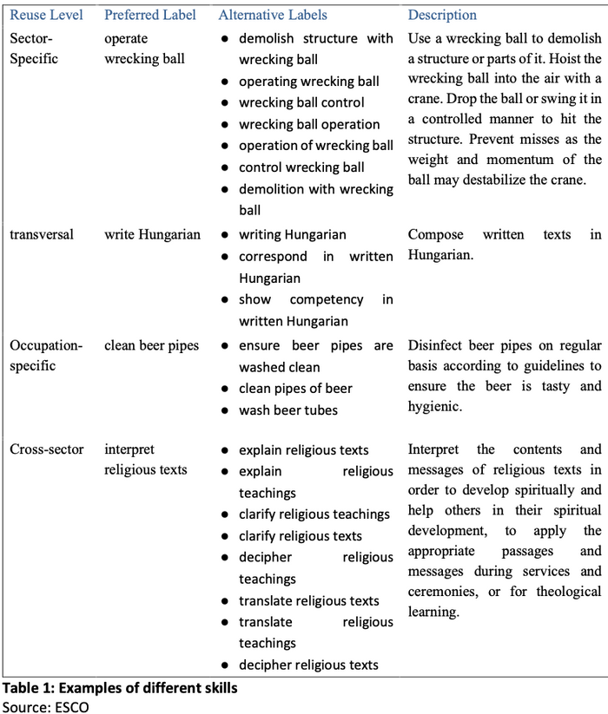
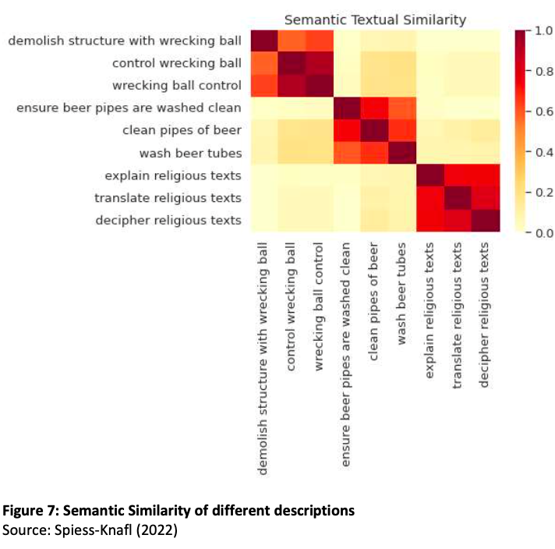
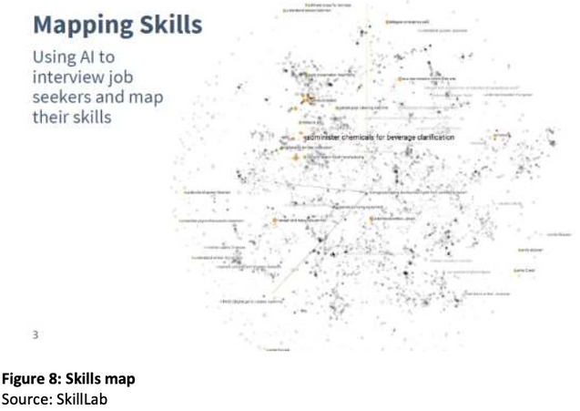
2.5 Færdigheder
Generelt er færdigheder ikke klart defineret. For eksempel definerer ESCO en søjle med "færdigheder og kompetencer", som omfatter viden, færdigheder og kompetencer. Nogle eksempler er anført i tabellen nedenfor.
Der er forskellige muligheder for, hvordan kunstig intelligens kan bruges til at behandle data. En måde er at bruge værktøjer til behandling af naturligt sprog.
Et sådant værktøj er Universal Sentence Encoder, som kan bruges til at analysere den semantiske lighed mellem forskellige færdigheder (Spiess-Knafl, 2022).
Denne metode repræsenterer visuelt semantiske ligheder gennem farvekodede klynger, hvilket gør det lettere at identificere færdigheder blandt ansøgere.
En anden mulighed er at identificere et erhverv, der passer til de personlige færdigheder. Virksomheder, der tilbyder matchningstjenester, bruger for det meste naturlig sprogbehandling. SkillLab er en virksomhed, der hjælper enkeltpersoner med at kortlægge deres arbejdserfaring i et sæt klart identificerede færdigheder.
Når modellen har identificeret et par dusin færdigheder, kan den begynde at foreslå erhverv, som kræver disse færdigheder.

Slide 21
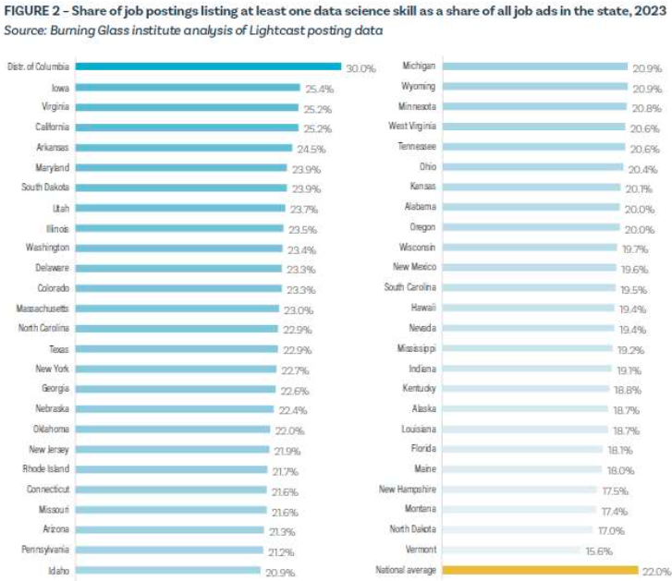
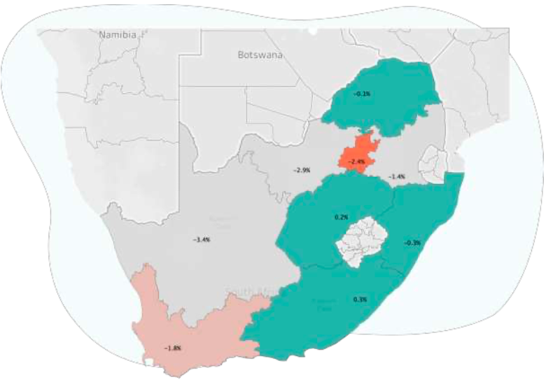
2.5 Færdigheder
LinkedIn bruger AI til at analysere jobopslag og medlemsprofiler for at identificere efterspurgte færdigheder og anbefale relevante jobmuligheder. Platformen udnytter maskinlæringsmodeller og naturlig sprogbehandling til at matche færdigheder med jobkrav.
Burning Glass Institute bruger AI til at analysere arbejdsmarkedsdata og give indsigt i kompetencekrav og tendenser på arbejdsmarkedet. Modellerne behandler store datasæt med jobopslag for at identificere nye færdigheder og erhverv.
I en nylig rapport har de set på andelen af jobopslag, der har mindst én data science-kompetence.
Pymetrics bruger neurovidenskabelige vurderinger og AI til at matche jobsøgende med passende roller baseret på deres iboende færdigheder og egenskaber. Platformen anvender maskinlæringsalgoritmer til at analysere vurderingsdata og forudsige jobtilpasning.
Faethm bruger AI til at forudsige teknologiens indvirkning på job og identificere de færdigheder, der er nødvendige for den fremtidige arbejdsstyrke. Platformen integrerer maskinlæring og prædiktiv analyse til at modellere jobtransformationer og kompetencekrav.

Slide 22
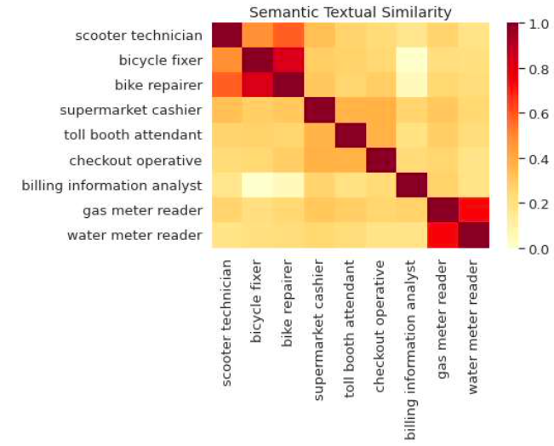
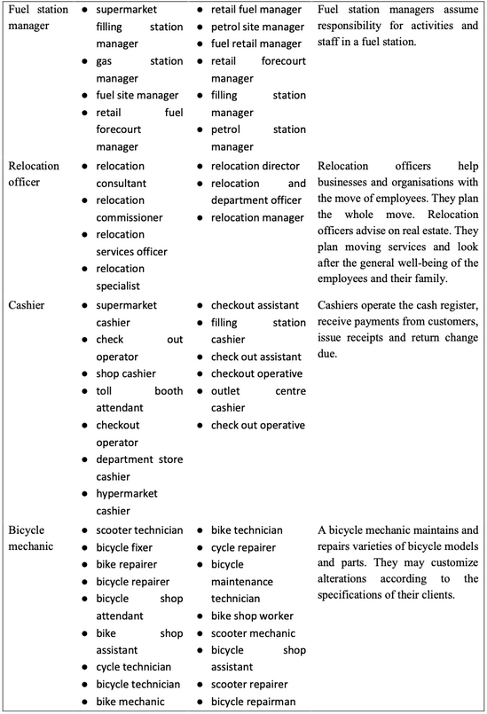
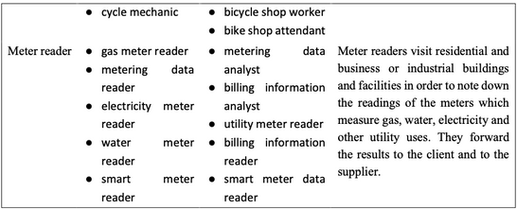

2.6 Den anden side: Beskæftigelser
Erhverv er de aktiviteter, hvor folk bruger det meste af deres tid på at forfølge en professionel karriere. Der er forskellige tilgange til at definere erhverv. Den følgende tabel viser nogle eksempler på forskellige erhverv sammen med alternative betegnelser og længere beskrivelser.
Følgende figur viser, hvordan semantiske lighedsværktøjer klassificerer lignende erhverv. Værktøjet klassificerede "scootertekniker", "cykelreparatør" og "cykelreparatør" korrekt. Men for "supermarkedskassereren", "tolderen" og "kassemedarbejderen" gav det lavere lighedsscorer.

Slide 23
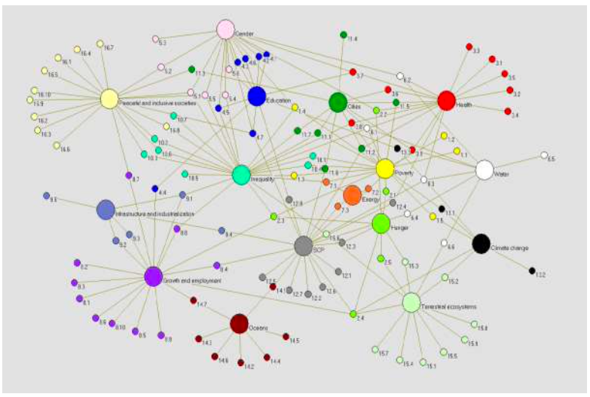
2.7 Uddannelse og kvalifikationer
Indvirkningen af uddannelse rækker ud over akademiske resultater og påvirker forskellige socioøkonomiske resultater, herunder fattigdom (Raffo et al., 2009), sundhed (Ross & Wu, 1995), kriminalitet (Lochner, 2011) eller endda lykke (Oreopoulos & Salvanes, 2011) blandt andre. Uddannelse påvirker således næsten alle andre aspekter af vores daglige liv.
Uddannelse spiller en central rolle i forbedringen af individuelle økonomiske udsigter, hvilket fremgår af den stærke sammenhæng med indtjening. Hanushek et al. (2015) finder, at en stigning på en standardafvigelse i regnefærdigheder øger indtjeningen med 18 procent. Montenegro og Patrinos (2013) viser, at denne positive sammenhæng mellem uddannelse og indtjening ikke er isoleret til en enkelt økonomi, men er en konsekvent tendens på tværs af 131 økonomier, hvilket understreger den universelle værdi af uddannelse. Gennemsnittet på tværs af økonomier er 10 procent pr. års skolegang.
Effekten af uddannelse vises også i forskningen, der kortlægger de forskellige mål for bæredygtig udvikling (SGD'er) som på billedet. Uddannelse spiller normalt en central rolle, da bedre uddannelse fører til bedre sundhed, højere indkomster og bedre liv for den næste generation.
Uddannelse, der er knyttet til et bestemt erhverv, kaldes erhvervsuddannelse, mens almen uddannelse ikke er knyttet til noget specifikt erhverv. Mens erhvervsuddannelser er nyttige for overgangen til arbejdsmarkedet, er der også en risiko for arbejdsløshed senere i karrieren (Woessmann, 2016). Annabi (2017) diskuterer produktivitetsgevinster som følge af investeringer i uddannelse.
Der er en del forskning, der diskuterer den rolle, som eksamensbeviser og kvalifikationer spiller på arbejdsmarkedet. Der er enighed om, at kvalifikationer hjælper med at signalere produktivitet og potentiale til arbejdsgivere. Brown og Souto-Otero (2020) analyserer 21 millioner jobannoncer og finder, at der lægges større vægt på jobparathed. Overraskende nok har kun hver femte annonce angivet minimumskrav til uddannelse.
Figur 10: Verdensmålene som et netværk af delmål
Kilde: Blanc (2015)

Slide 24
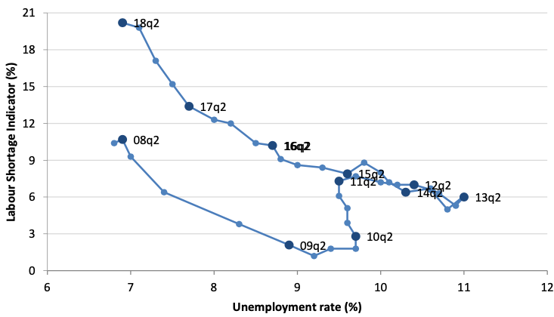
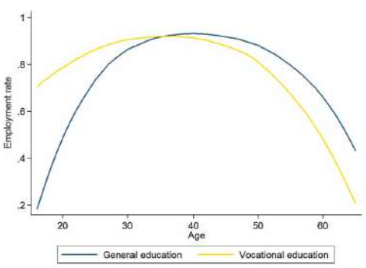
2.8 Uoverensstemmelse
Der er et misforhold mellem udbud og efterspørgsel på arbejdsmarkedet (Spiess-Knafl, 2018). Det første tal, man skal se på, er antallet af ledige stillinger.
I hele EU er der 2,2 % ledige stillinger med en vis variation mellem landene. Mens antallet af ledige stillinger er højere i Tyskland (2,9 %), Tjekkiet (4,8 %) og Østrig (2,8 %), er det lavere i Grækenland (0,7 %), Spanien (0,9 %) og Polen (1,2 %) i første kvartal af 2018 (Eurostat 2018).
Selv i USA er jobskiftet rekordlavt (R. Atkinson & Wu, 2017). Jobchurn defineres som summen af de absolutte værdier af nye jobs i voksende erhverv og tabte jobs i faldende erhverv.
Data fra Europa-Kommissionen (2018) illustreret i Beveridge-kurven viser, at der er mangel på arbejdskraft (dvs. færdigheder), men samtidig lav arbejdsløshed. Det kan føre til den konklusion, at færdigheder skal fordeles mere effektivt blandt europæiske virksomheder. Desuden skal færdighederne udvikles i programmer for livslang læring.
Det lave tab af arbejdspladser kan forklares med økonomiens dynamik og udviklingen af jobporteføljer.
Hvert job kræver således en række færdigheder. Der er to måder at estimere lønninger på, og begge er relateret til færdigheder. Tusindvis af undersøgelser er baseret på Mincer (1974), som knytter lønnen til antal års skolegang og erfaring.
En nylig undersøgelse af Montenegro og Patrinos (2014) viste, at det gennemsnitlige afkast på tværs af økonomier er omkring 10 % pr. års skolegang. Disse undersøgelser er baseret på lettilgængelige og observerbare data om skolegang. Hanushek et al. (2015) bruger data fra PIAAC (Programme for the International Assessment of Adult Competencies) og viser, at en stigning på en standardafvigelse i regnefærdigheder (baseret på et normaliseret datasæt) er forbundet med en lønstigning på 18 % blandt arbejdstagere.
Udviklingen af færdigheder er stadig et problem, som det fremgår af livstidsbeskæftigelsen for personer, der er uddannet i forskellige systemer. Et erhvervsuddannelsessystem kan give fordele tidligere i karrieren, men resulterer i højere arbejdsløshed senere i livet, som det fremgår af følgende figur.
Den højere arbejdsløshed for personer, der er uddannet i de erhvervsrettede systemer, understreger behovet for livslang læring.
Figur 2: Beveridge-kurven 2008-2018 - Den Europæiske Union
Kilde: Europa-Kommissionen (2018)
Figur 3: Uddannelsestype og livscyklusbeskæftigelse i Danmark, Tyskland og Schweiz
Kilde: Hanushek et al. (2017)

Slide 25
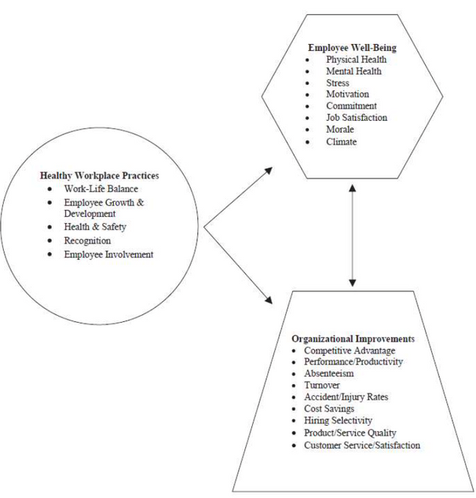
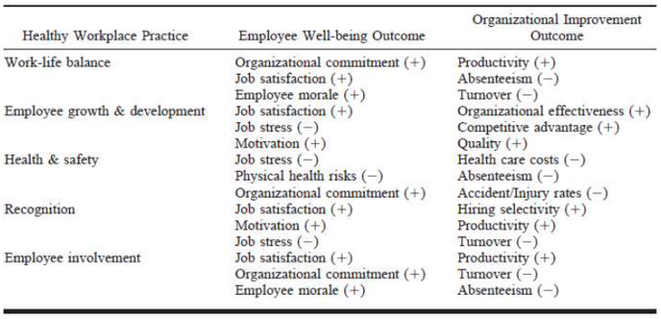
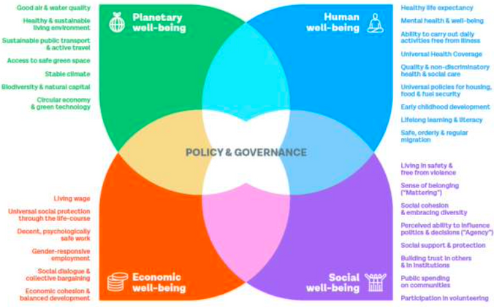
2.9 Trivsel på arbejdspladsen
Dimensioner, der er vigtige for trivslen på arbejdspladsen:
  Den bedste udnyttelse af tiden
  Arbejdsforhold
  Overvågning
  Salgsfremmende muligheder
  Anerkendelse af gode præstationer
  Værdsættelse som individ på arbejdspladsen
  Lønninger
  Jobsikkerhed
Måling af medarbejdernes trivsel kan ske ved hjælp af forskellige metoder.
Almindeligt anvendte instrumenter omfatter Gallup National Health and Well-Being Index for USA og WHO-5 Well-Being Index.
WHO udgav i 2023 et dokument om "Udnyttelse af fordelene ved velfærdspolitikker og investeringer i sundhed".
Der er gode argumenter for, at en sund arbejdsplads fører til forskellige fordele, som det fremgår af PATH-modellen af Grawitch et al. (2006).
Der er gode argumenter for, at medarbejdere, der kan lide at gå på arbejde, vil have et lavere sygefravær, en lavere udskiftning og en højere tilfredshed med deres job.
Derudover er der også kyniske tilgange, som betragter en stor del af vores eksisterende jobs som "bullshit-jobs". Dette var et populært argument, der blev skitseret af afdøde David Graeber (2019).
For at forbedre medarbejdernes trivsel bruger flere virksomheder kunstig intelligens (AI).
Tabel 3: Eksempler på forholdet mellem sunde arbejdsmetoder, medarbejdernes trivsel og organisatoriske forbedringer
Kilde: Grawitch et al. (2006)
Figur 11: Dimensioner af trivsel
Kilde: WHO (2023)
Figur 12: Stimodel
Kilde: Grawitch et al. (2006)

Slide 26
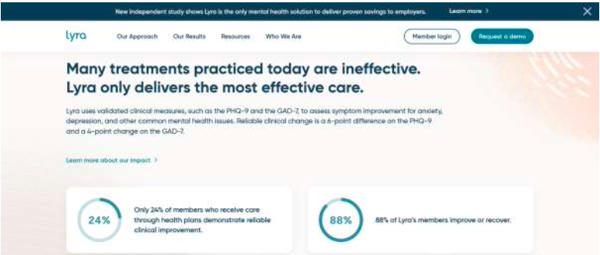
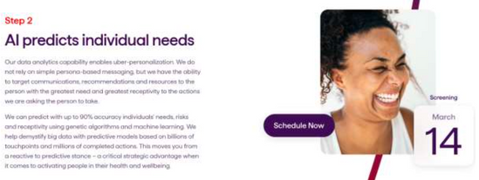
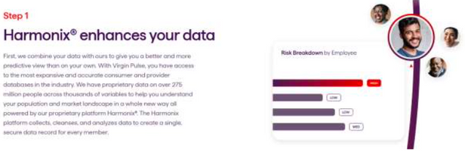
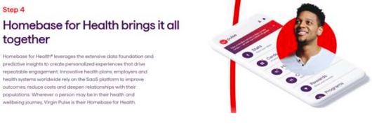
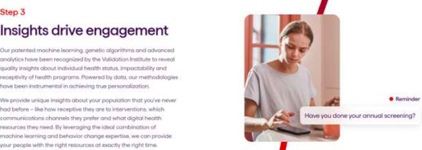
2.9 Trivsel på arbejdspladsen
Lyra Health bruger kunstig intelligens til at levere personlige løsninger inden for mental sundhedspleje til medarbejdere. Deres platform forbinder brugere med terapeuter og coaches.
Virgin Pulse bruger AI til at fremme holistisk medarbejdervelfærd gennem personlige wellness-programmer, herunder sporing af fysisk aktivitet, ernæringsrådgivning og ressourcer til mental sundhed. Deres AI-platform analyserer brugerdata for at skabe skræddersyede wellness-planer, der passer til individuelle sundhedsmål og præferencer.
I et andet trin bruger de kunstig intelligens til at forudsige individuelle behov.
I første omgang skal de have adgang til virksomhedens data.
De tilbyder også en platform, hvor medarbejderne kan få adgang til tjenesterne.
I et tredje trin bruger de kunstig intelligens til at skabe engagement.
På deres hjemmeside giver de en beskrivelse:
"Lyra fjerner gætteriet om at finde den rigtige udbyder. Når medlemmerne begynder at søge, matcher vores AI-matchingteknologi (kunstig intelligens) dem straks med udbydere, der er specialiserede i deres kliniske behov."

Slide 27
3. Forudsigelse af performance og workforce management
Målsætninger:
  Lær, hvordan AI bruges til at forudsige præstationer ved at forstå, hvordan AI-værktøjer bruges til at forudsige medarbejdernes præstationer og behov for arbejdskraft.
  Udforskning af AI's rolle i workforce management ved at finde ud af, hvordan AI optimerer planlægning, overvågning og engagement for at forbedre arbejdsstyrkens effektivitet.

Slide 28
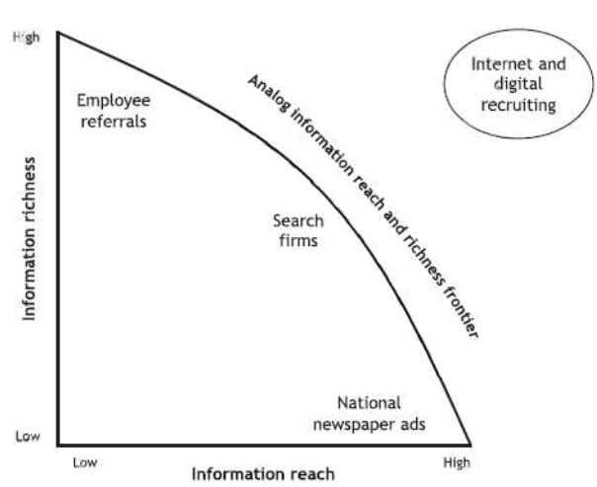
3.1 Indledning
  Et af de vigtigste spørgsmål er at synkronisere økonomiens behov og den yngre generations færdigheder. Fokus for denne diskussion er, hvordan værktøjer til kunstig intelligens kan hjælpe med at udvælge ansøgere.
  Det er blevet meget lettere med fremkomsten af nye digitale værktøjer. Disse værktøjer har udvidet forholdet mellem informationens rækkevidde og informationsrigdom som illustreret i figuren nedenfor.
  På den anden side ønsker folk at forstå, hvilke færdigheder der er relevante for deres fremtidige arbejdsbiografi. Der findes en stor mængde litteratur, som dækker individers karrierebeslutninger.
  De seneste år har budt på dynamiske ændringer drevet af teknologiske forandringer (Autor et al., 2003). I en interessant forskningsartikel har Borbély-Pecze (2020) analyseret det skiftende forhold mellem individer og deres job i Ungarn.
  Der er mange virksomheder, som tilbyder psykologiske undersøgelser og forsøger at matche psykologiske profiler med potentielle job. Journeys er et andet koncept, som illustrerer karriereveje for studerende og kortlægger dem for dem.1
Figur 13: Analog informationsrækkevidde og rigdomsgrænse
Kilde: Black og van Esch (2020)
1 https://journeysmap.com/

Slide 29
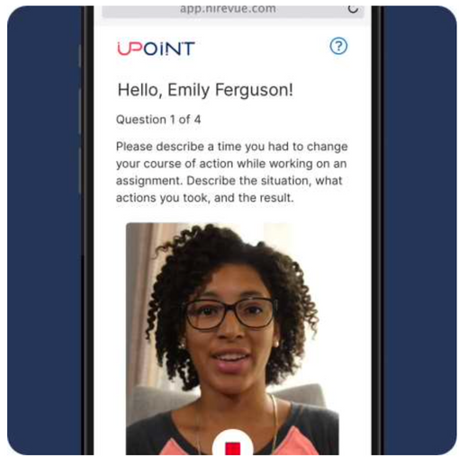
3.2 Arbejdsgivernes perspektiv
Arbejdsgivere har til opgave at samle og opretholde en arbejdsstyrke, der er både dygtig og effektiv, et ansvar, der omfatter både ansættelse af nye talenter og tilsyn med eksisterende medarbejdere, almindeligvis omtalt som talentanskaffelse og talentstyring.
Kernen i denne proces er at finde frem til de specifikke færdigheder og roller, der i øjeblikket mangler i organisationen, og som derefter danner grundlag for oprettelse og formidling af jobannoncer.
Der er mange applikationer, som evaluerer medarbejdernes præstationer. Brown, Burke og Sauciuc (2021) diskuterer fordelene ved at integrere kunstig intelligens i præstationsevalueringssystemer. Hovedargumentet for at implementere disse værktøjer er ideen om, at AI reducerer niveauet af bias i disse evalueringer. Altemeyer (2019) diskuterer business cases, hvor maskinlæringsværktøjer blev brugt til at udvælge de bedste medarbejdere i fortiden og automatisk identificere lignende ansøgere.
HireVue har allerede leveret 22 millioner jobsamtaler, hvor ansøgere kan indsende videoer, som derefter analyseres automatisk. De forklarer deres brug af AI på følgende måde:
Hos HireVue bruger vi statiske algoritmer, fordi det er den bedste måde at give alle kandidater en fair og ensartet behandling på. Vi mener, at algoritmer bør kontrolleres og testes af eksperter (erhvervspsykologer og dataloger) gennem hele modellens livscyklus. På den måde kan de hjælpe med at reducere ansættelsesbias og gøre processen mere retfærdig. Vi anvender AI, der er både statisk og deterministisk, hvilket betyder, at algoritmerne ikke bliver genoptrænet eller "lærer" undervejs, og de giver et gentageligt output, hver gang de bruges; dette bør være standarden inden for ansættelse. Med vores AI-systemer trænes og testes algoritmen i "laboratoriet" og låses derefter, før den tages i brug. Systemet kan kun "lære" nye ting, hvis nogen vælger at opdatere det.
HiredScore er et andet eksempel. Det lægger vægt på mangfoldighed og inklusion og lover at øge begge dele. Det er et koncept for virksomheder med mange ansøgninger (mere end 500.000 om året). HiredScore bruger avancerede AI-baserede algoritmer til at screene, rangordne og matche kandidater til åbne stillinger baseret på deres kvalifikationer, erfaring og egnethed til virksomheden. Det reducerer den manuelle datahåndtering, der er involveret i ansættelsesprocessen. Deres algoritmer kan også hjælpe med at identificere talenter i interne databaser, eksisterende medarbejdere eller i talentpipelines.
Virksomheden hævder, at deres system er designet til at reducere ubevidst bias i ansættelsesbeslutninger ved at fokusere på færdigheder og kvalifikationer snarere end demografiske data. I praksis ignorerer de faktorer, der kan medføre bias (f.eks. køn, etnicitet), og fokuserer i stedet på relevante kvalifikationer og jobkriterier. Men som vi vil diskutere mere detaljeret i sidste kapitel, er der mange andre aspekter, der peger i retning af køn og etnicitet. Det er relativt nemt at identificere køn eller etnicitet ved hjælp af adresse, værnepligt, sportsaktiviteter eller fremmedsprog.

Slide 30
3.3 Andre institutioner
Der er mange mellemmænd i marken, f.eks. jobplatforme eller arbejdsmarkedsagenturer, hvis primære funktion er at afstemme færdigheder med jobmuligheder. Disse enheder ligger inde med store mængder data, som de udnytter til at skelne mellem færdigheder. oca (2019) introducerede en model, der bruger det omfattende færdighedsdatasæt på LinkedIn, hvilket viser den vigtige rolle, som big data spiller i at navigere i kompleksiteten og mangfoldigheden af færdigheder.
Myndighederne er ivrige efter at forstå kompetencelandskabet gennem omfattende undersøgelser for at informere deres strategier og ressourceallokering.
Østrigsk arbejdsmarkedsagentur
JET
AI4Belgien
Det østrigske arbejdsmarkedsagentur implementerede en algoritme, som grundlæggende klassificerede jobsøgende i tre kategorier afhængigt af sandsynligheden for at finde et job inden for en bestemt periode (Allhutter et al., 2020). Modellen havde fire typer jobsøgende:
  Jobsøgende med en komplet beskæftigelseshistorik på 4 år før modelgenerering
  Jobsøgende med en ufuldstændig eller "fragmenteret" beskæftigelseshistorie
  Jobsøgende med "migrationsbaggrund"
  Unge voksne
På trods af potentialet, især i forhold til at identificere og hjælpe sårbare grupper som NEETs og marginaliserede personer, stod et sådant system over for begrænsninger på grund af bekymringer omkring privatlivets fred og legitimitet, hvilket førte til, at det kun fungerede kortvarigt.
Parallelle initiativer som det jamaicanske Youth through Empowerment & Training (JET)-program viser, at kunstig intelligens kan bruges til at finde frem til salgbare færdigheder og dermed muliggøre målrettet uddannelse af unge.
Denne analyse gjorde det muligt for programmet at skræddersy træningsprogrammer i digitale, iværksættermæssige og bløde færdigheder for at imødekomme de specifikke behov hos 1000 unge mellem 17 og 34 år (Trust, 2022).
Initiativet indsamler data fra open source-platforme som sociale medier, hjemmesider og jobportaler for at analysere i realtid og identificere de nødvendige færdigheder på det jamaicanske arbejdsmarked.
Den belgiske regerings AI4Belgium-strategi er et andet eksempel på sådanne initiativer, da den udnytter AI til effektive arbejdsmarkedskrav. Med et mål om at maksimere mulighederne for AI investerede den belgiske regering i forskellige AI-drevne programmer og initiativer, såsom fremme af AI-uddannelse, træning og forskningsprogrammer samt tiltrækning og fastholdelse af AI.
AI-eksperter og -professionelle (Belgiens regering, 2019). Som en del af investeringen førte samarbejdet mellem den statslige arbejdsformidling og FARI (AI for the common good), et institut i Bruxelles, til indarbejdelsen af AI i jobmatchningsprocessen for at levere beskæftigelsesløsninger til både jobsøgende og arbejdsgivere. (FARI, 2022)

Slide 31
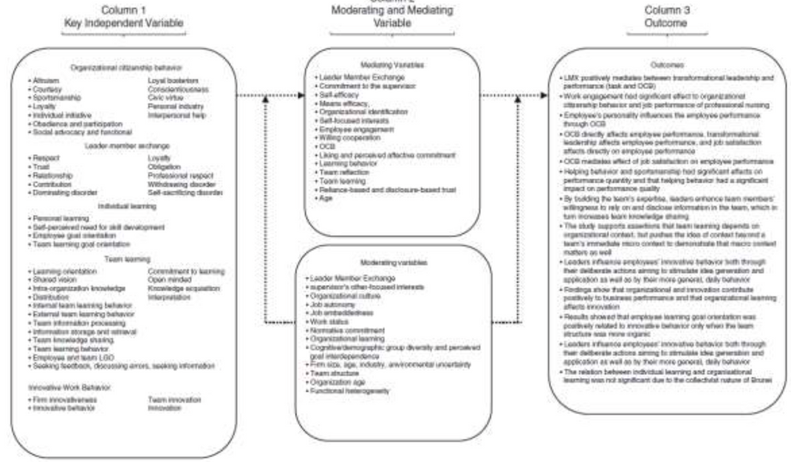
3.4 Hvad er performance?
Medarbejdernes performance refererer til den effektivitet, hvormed jobansvar udføres og mål nås. Det omfatter en række adfærdsformer og resultater, der bidrager til organisatorisk succes.
Nøglekomponenterne i medarbejdernes præstationer omfatter opgavepræstationer, som involverer udførelsen af jobspecifikke opgaver, og kontekstuelle præstationer. Derudover kan det omfatte adaptiv performance, som er evnen til at reagere på forandringer, og proaktiv performance, som indebærer at forudse og handle på fremtidige behov.
En systematisk litteraturgennemgang udført af Atatsi et al (2019) viser, hvordan forskellige aspekter er relateret til hinanden:
Key Performance Indicators (KPI'er) er afgørende for at måle medarbejdernes præstationer og varierer afhængigt af rollen og de organisatoriske mål. Almindelige KPI'er omfatter:
  Produktivitet: Måler en medarbejders output i forhold til input, som f.eks. arbejdstimer eller anvendte ressourcer.
  Kvaliteten af arbejdet: Vurderer nøjagtigheden, grundigheden og effektiviteten af det udførte arbejde.
  Effektivitet: Evaluerer evnen til at maksimere output med minimalt spild af tid og ressourcer.
  Kundetilfredshed: Måler den grad af tilfredshed, kunderne har med en medarbejders service eller produkt.
  Tilstedeværelse og punktlighed: Sporer konsistensen og pålideligheden af en medarbejders tilstedeværelse på arbejdet.
  Opnåelse af mål: Måler, i hvor høj grad en medarbejder opfylder eller overgår foruddefinerede mål.
Vigtige interne faktorer:
Interne faktorer spiller en afgørende rolle for medarbejdernes præstationer i en organisation. En af de mest betydningsfulde faktorer er de færdigheder og kompetencer, som en medarbejder bringer med sig ind i sin rolle.
Motivation er en anden vigtig intern faktor.
Sundhed og velvære, både fysisk og psykisk.
Arbejdsmiljøet har stor betydning for præstationerne.
Organisationskultur.
Ledelse er en anden kritisk ekstern faktor.
Økonomiske forhold spiller også en væsentlig rolle for medarbejdernes præstationer.
Teknologiske fremskridt er en anden afgørende faktor, der påvirker performance.
Figur 14: Relation
Kilde: Atatsi et al. (2019)

Slide 32
3.5 AI-baseret evaluering af ydeevne
Kunstig intelligens (AI) revolutionerer præstationsevaluering ved at tilbyde avancerede værktøjer og teknikker, der forbedrer traditionelle metoder. Traditionelle præstationsevalueringsmetoder er ofte afhængige af periodiske gennemgange og subjektive vurderinger, som kan være tidskrævende og tilbøjelige til at være forudindtagede. I modsætning hertil udnytter AI-baserede tilgange datadrevet indsigt og løbende overvågning til at give mere nøjagtige, objektive og rettidige evalueringer.
Claus & Briscoe (2009) har analyseret performance management-systemer på tværs af landegrænser, som for det meste var centreret omkring udstationerede medarbejdere.
Forskere fra psykologiske afdelinger har analyseret, hvordan individer reagerer på incitamenter (f.eks. Ariely et al., 2009; Bareket-Bojmel et al., 2017). Regnskabsforskere har fundet ud af, at der er et optimalt interval for rapportering af medarbejdernes præstationer (Hecht et al., 2020).
En anden begrænsning er modstanden mod forandring: Indførelsen af AI-baserede systemer kan opfattes som indgribende, med frygt for overvågning og potentiel jobudskiftning.
Fortolkningen af AI-modeller er et andet kritisk punkt. Alle AI-modeller, der er baseret på neurale netværk, og især dem, der er komplekse, kan være umulige at fortolke. Denne mangel på gennemsigtighed kan gøre det svært at forstå rationalet bag specifikke evalueringer og forudsigelser. Uden klare forklaringer bliver det svært for ledere og medarbejdere at stole på og handle ud fra AI'ens indsigter.
Forudsigende analyser udnytter AI og maskinlæringsalgoritmer til at forudsige medarbejdernes præstationer og potentiale. Disse værktøjer analyserer historiske data og identificerer mønstre, der kan forudsige fremtidige resultater. Forudsigende analyser kan f.eks. identificere medarbejdere med stort potentiale, forudse fald i performance og foreslå målrettede interventioner for at løse specifikke problemer.
Moderne performance management-systemer integrerer AI for at strømline og forbedre evalueringsprocessen. Disse systemer indeholder ofte funktioner som løbende feedbackmekanismer, målsporing og præstationsanalyse i realtid. AI-drevne værktøjer kan analysere store mængder data fra forskellige kilder.
En af de primære udfordringer er datakvalitet og -tilgængelighed. AI-systemer er afhængige af omfattende data af høj kvalitet for at kunne generere præcise forudsigelser. Hvis dataene er ufuldstændige eller partiske, kan det føre til fejlagtige konklusioner og underminere pålideligheden af AI's vurderinger. Derfor er det afgørende for AI-baserede præstationsforudsigelsessystemers succes, at dataenes integritet og fuldstændighed sikres.
Hensynet til privatlivets fred udgør også en væsentlig udfordring. Indsamling og analyse af detaljerede præstationsdata rejser vigtige spørgsmål om privatlivets fred. Organisationer skal implementere gennemsigtige politikker og robuste databeskyttelsesforanstaltninger for at beskytte medarbejdernes oplysninger.
Brug af forudsigende analyser i forbindelse med medarbejdernes præstationer giver mange fordele, der kan forbedre organisationens effektivitet betydeligt. En af de primære fordele er talentidentifikation. Forudsigelige modeller kan analysere forskellige datapunkter for at identificere medarbejdere med stort potentiale for lederroller eller specialiserede opgaver.
Præstationsforbedring er en anden anvendelse af prædiktiv analyse.
Efterfølgerplanlægning forbedres også betydeligt af forudsigelige analyser.
Forudsigende analyser muliggør personlige udviklingsplaner for medarbejderne. Ved at udnytte AI til at analysere individuelle styrker og områder, der kan forbedres, kan organisationer skabe skræddersyede udviklingsplaner, der er mere effektive og engagerende.

Slide 33
3.6 Styring af arbejdsstyrken
Workforce management (WFM) er et sæt processer, der bruges af en organisation til at optimere medarbejdernes produktivitet. Det indebærer forudsigelse af arbejdskraftbehov, oprettelse og styring af vagtplaner, sporing af fremmøde og sikring af overholdelse af regler.
Workforce management omfatter en lang række nøglekomponenter, som er afgørende for at tilpasse en organisations menneskelige ressourcer til dens bredere mål.
Strategisk arbejdsstyrkeplanlægning sikrer, at arbejdsstyrken er i overensstemmelse med organisationens mål, og hjælper med at opretholde det rigtige antal medarbejdere med de nødvendige færdigheder. Dette følges tæt af Talent Acquisition and Development, som fokuserer på at rekruttere, ansætte og uddanne medarbejdere til at opfylde både nuværende og fremtidige behov for arbejdskraft.
Et andet element er Performance Management, som indebærer overvågning og evaluering af medarbejdernes præstationer for at fremme løbende forbedringer og støtte opnåelsen af organisatoriske mål. Medarbejderplanlægning er også vigtig for produktions- og servicevirksomheder, da det sikrer, at arbejdsplanerne optimeres for at få mest muligt ud af de tilgængelige arbejdskraftressourcer, samtidig med at medarbejdernes præferencer og tilgængelighed tilgodeses.
Compliance Management er afgørende for at sikre, at organisationen overholder arbejdslovgivningen og interne politikker, hvilket reducerer risikoen for juridiske komplikationer og fremmer en kultur med retfærdighed. Endelig spiller Employee Engagement en vigtig rolle i at opretholde en motiveret, tilfreds og engageret arbejdsstyrke gennem implementering af strategier, der fremmer et positivt arbejdsmiljø.
Disse komponenter udgør tilsammen grundlaget for effektiv workforce management og bidrager til en organisations overordnede succes.
AI spiller en stadig mere central rolle i workforce management ved at automatisere forskellige processer og levere værdifuld datadrevet indsigt.
En af de mest kraftfulde anvendelser af AI er i Predictive Analytics, hvor AI-algoritmer forudsiger efterspørgsel efter arbejdskraft og fremhæver potentielle huller i færdigheder, så organisationer kan planlægge deres arbejdsstyrkebehov proaktivt. Derudover bruger Automated Scheduling AI-drevne værktøjer til at generere optimale arbejdsplaner, der ikke kun maksimerer produktiviteten, men også respekterer medarbejdernes præferencer og overholder lovkrav.
Når det gælder medarbejderovervågning, kan AI-systemer spore præstationsmålinger i realtid og give ledere handlingsorienteret indsigt, der kan bruges til at øge produktiviteten. Talentanskaffelse drager også fordel af AI, da det kan strømline rekrutteringsprocessen ved effektivt at screene CV'er, vurdere kandidater og forudsige deres jobtilpasning.

Slide 34
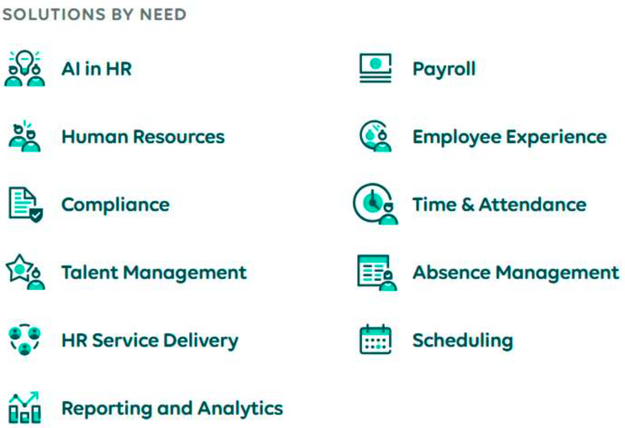
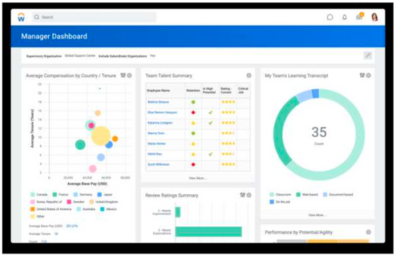
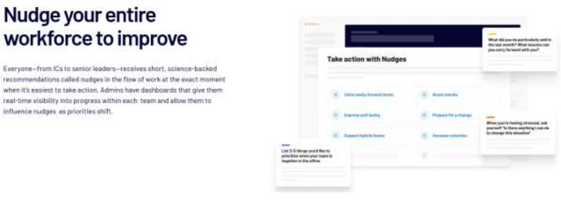
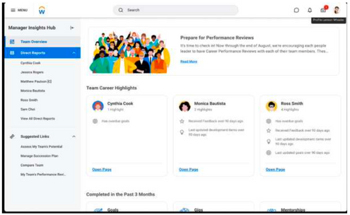
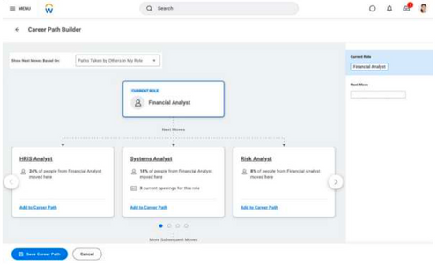
3.7 Virksomheder, der bruger AI til at styre arbejdsstyrken
UKG
En typisk virksomhed, der tilbyder mange forskellige løsninger. Virksomheden bruger AI til at optimere workforce management-løsninger, herunder tidsregistrering, planlægning og medarbejderengagement. Den bruger AI til at analysere historiske arbejdsdata, forudsige bemandingsbehov og skabe optimerede tidsplaner, der passer til virksomhedens efterspørgsel. Deres AI-værktøjer hjælper også med at overvåge medarbejdernes tilstedeværelse og produktivitet og giver indsigt i, hvordan man kan forbedre arbejdsstyrkens effektivitet:
Arbejdsdag
Virksomheden indarbejder AI og maskinlæring i sin HCM-suite (Human Capital Management) for at forbedre performance management og medarbejderudvikling. Algoritmerne evaluerer løbende præstationsdata og giver feedback og anbefalinger i realtid.
Platformen bruger også prædiktive analyser til at forudsige medarbejdernes præstationer og identificere potentielle ledere. For ledere tilbyder de dashboards som dem nedenfor:
Humu
En virksomhed, der anvender AI til at skabe adfærdsændringer og forbedre medarbejdernes præstationer gennem personlige "nudges" baseret på præstationsdata.
De analyserer præstationsdata og bruger adfærdsvidenskab til at sende personlige nudges, der opmuntrer til positive handlinger og vaner.
Disse nudges er skræddersyet til individuelle behov og organisatoriske mål, hvilket forbedrer den samlede præstation.
Nedenfor er et sådant eksempel:

Slide 35
4. Øget ydeevne og effektivitet
Målsætninger:
  Forståelse af teknikker til måling af performance ved at lære om forskellige metoder som Key Performance Indicators (KPI'er) og AI-baserede værktøjer, der bruges til at vurdere både individuel og team performance.
  Udforsk, hvordan AI kan hjælpe med at forbedre effektiviteten ved at finde ud af, hvordan AI-drevne løsninger forbedrer arbejdspladsens effektivitet gennem automatisering, realtidsanalyser og optimeret ressourcestyring.

Slide 36
4.1 Indledning
Præstation
Performance i en organisation refererer til udførelsen af jobopgaver og ansvarsområder samt opnåelsen af organisatoriske mål og målsætninger. Det omfatter en bred vifte af adfærd, aktiviteter og resultater, der bidrager til organisationens effektivitet og succes.
Key Performance Indicators (KPI'er) er kritiske parametre, der bruges til at måle præstationer på tværs af forskellige afdelinger. Disse indikatorer er forskellige afhængigt af afdelingen og dens specifikke mål. Nogle indikatorer omfatter:
  Salg: Salgsindtægter, konverteringsrater, omkostninger til kundeopkøb.
  Markedsføring: Brand awareness, leadgenerering, afkast af marketinginvesteringer.
  Menneskelige ressourcer: Medarbejderomsætning, tid til at besætte stillinger, medarbejdertilfredshed.
  Drift: Effektivitet, kvalitetskontrol, levering til tiden.
  Økonomi: Overskudsgrad, investeringsafkast, budgetafvigelse.
Det viser, at performance er forskellig på tværs af forskellige domæner og funktioner i en virksomhed. Hver enhed bør derfor identificere og følge de KPI'er, der er mest relevante for dens strategiske mål, for at sikre, at præstationerne måles nøjagtigt, og at der kan foretages forbedringer, hvor det er nødvendigt.
Præstationer kan evalueres på både individ- og teamniveau.
  Individuel præstation: Dette indebærer en vurdering af en medarbejders specifikke bidrag til sin jobrolle. Faktorer som produktivitet, arbejdskvalitet og overholdelse af deadlines bliver ofte evalueret. Performance reviews, selvevalueringer og peer reviews er typiske værktøjer, der bruges til evaluering af individuelle præstationer.
  Teamets præstation: Dette fokuserer på, hvor godt en gruppe medarbejdere arbejder sammen om at nå fælles mål. Nøgletal for teamets præstation omfatter teamets produktivitet, samarbejde, innovation og kollektive problemløsningsevner. Succesfulde teams udviser ofte stærk kommunikation, gensidig støtte og synergi.
Evaluering af både individuelle og team-præstationer hjælper organisationer med at identificere højtydende medarbejdere og teams, give målrettet feedback og fremme en kultur med løbende forbedringer. Effektivt lederskab spiller en afgørende rolle, når det gælder om at tilpasse den enkeltes og teamets præstationer til organisationens mål og dermed forbedre den samlede præstation.

Slide 37
4.2 Teknikker til måling af performance
Der anvendes en række forskellige metoder og værktøjer til at vurdere præstationerne nøjagtigt.
Vurdering af præstationer
360-graders feedback
KPI'er
Balanceret scorekort
Benchmarking
En almindeligt anvendt metode er præstationsvurdering, hvor ledere regelmæssigt evaluerer en medarbejders præstation ud fra foruddefinerede kriterier. Det hjælper med at identificere styrker og områder, der kan forbedres.
En anden effektiv tilgang er 360-graders feedback-systemet, som indsamler omfattende feedback fra flere kilder, herunder en medarbejders kolleger, underordnede, supervisorer og medarbejderen selv gennem selvevaluering. Denne holistiske tilgang giver et mere komplet billede af præstationen.
Ud over kvalitative evalueringer er kvantitative metoder som Key Performance Indicators (KPI'er) afgørende. Disse målinger gør det muligt for organisationer at måle, hvor effektivt en person, et team eller virksomheden som helhed opnår kritiske forretningsmål.
Et andet strategisk værktøj er det afbalancerede scorecard, som giver et bredere perspektiv ved at evaluere præstationer på tværs af flere dimensioner, f.eks. økonomiske resultater, kundetilfredshed, interne processer og vækst- og læringsmuligheder.
Benchmarking er en anden værdifuld teknik, der gør det muligt for organisationer at sammenligne deres resultater med branchestandarder eller bedste praksis. Denne sammenligning hjælper med at udpege områder, hvor organisationen kan forbedre sig, hvilket fremmer kontinuerlig vækst og udvikling.

Slide 38
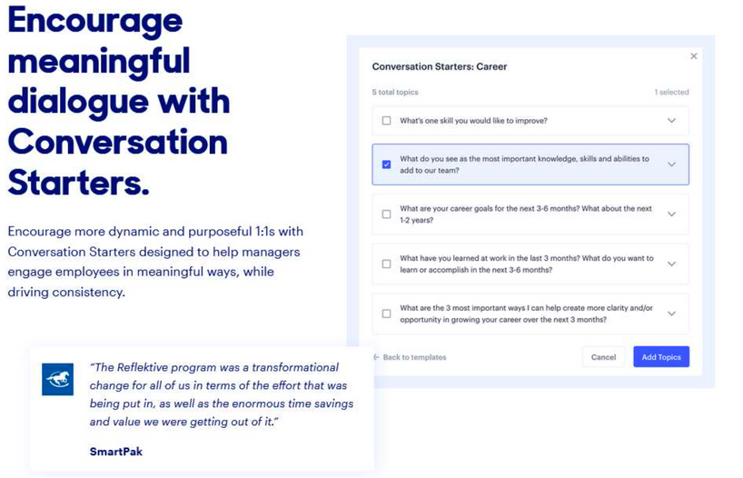
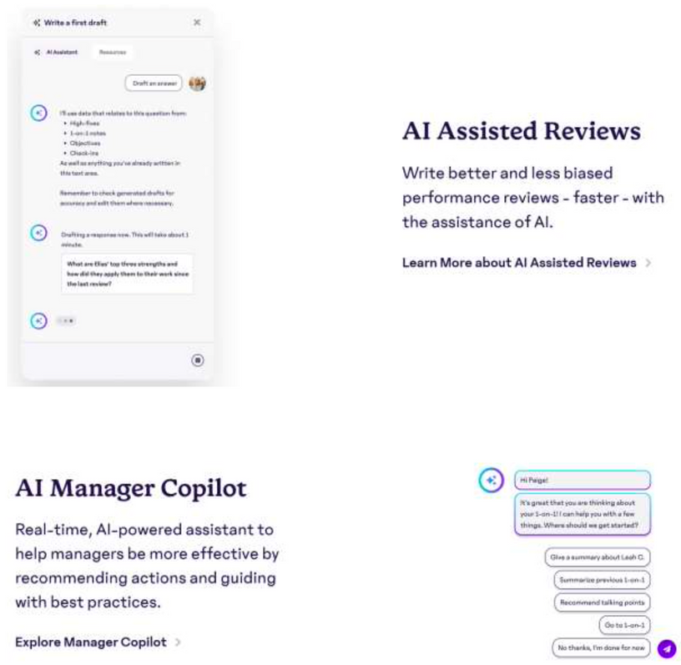
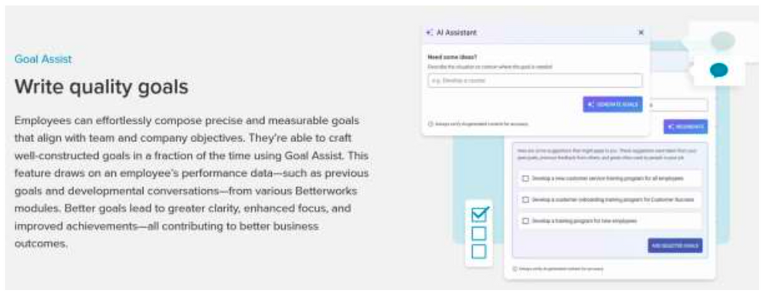
4.3 Virksomheder, der bruger AI til at øge deres performance
Kunstig intelligens (AI) påvirker, hvordan organisationer måler og forudsiger medarbejdernes præstationer, og giver avancerede værktøjer og teknikker til mere præcise, objektive og realtidsbaserede evalueringer.
15Five er et typisk eksempel på, hvordan kunstig intelligens kan bruges til at forbedre den operationelle performance. De hjælper med at skrive anmeldelser eller forberede 1:1-samtaler med teammedlemmer.
Reflektive (https://www.reflektive.com/), som også bruger kontinuerlig præstationsstyring og feedback i realtid. På samme måde tilbyder de støtte til 1:1-samtaler. Det er ikke helt klart, hvilke ledere der har brug for spørgsmål til interaktioner, men det er helt sikkert nyttigt at have nogle back-up-spørgsmål.
Betterworks bruger AI til at hjælpe organisationer på tværs af forskellige dimensioner. De hjælper f.eks. med at skrive mål eller forbedre præstationsvurderinger.

Slide 39
4.4 Hvad er effektivitet?
Effektivitet betyder "at gøre tingene rigtigt". Det fokuserer på processen og måler, hvor godt ressourcerne bruges til at opnå output. En effektiv proces minimerer spild og maksimerer ressourceudnyttelsen.
Teknologiske fremskridt spiller en vigtig rolle i forbedringen af arbejdspladsens effektivitet ved at automatisere opgaver, strømline processer og forbedre ressourceallokeringen. Automatisering reducerer manuelt arbejde og fejl ved at bruge software og robotteknologi til at udføre gentagne opgaver. Workflow management-systemer optimerer forretningsprocesserne yderligere, hvilket fører til bedre koordinering og øget effektivitet. Dataanalyse hjælper med at identificere ineffektivitet og giver mulighed for mere informeret beslutningstagning, hvilket resulterer i bedre drift generelt.
Med hensyn til ressourceallokering sikrer software til ressourcestyring, at ressourcer tildeles effektivt baseret på tilgængelighed og projektbehov. Kapacitetsplanlægning sikrer, at ressourcer er tilgængelige og bruges effektivt til at imødekomme fremtidige krav, hvilket hjælper organisationer med at forblive lydhøre over for skiftende forhold.
Effektiv tidsstyring bidrager også til øget effektivitet. Prioritering sikrer fokus på opgaver med stor indflydelse, der er i overensstemmelse med organisationens mål, mens tidsblokering giver mulighed for dedikerede perioder med fokus på forskellige aktiviteter, hvilket øger produktiviteten. Derudover frigør automatisering af rutineopgaver tid til mere strategiske indsatser, hvilket reducerer distraktioner og giver medarbejderne mulighed for at fokusere på mere kritisk arbejde.
Effektivitet betyder "at gøre de rigtige ting". Det fokuserer på resultatet og måler, i hvor høj grad målene er nået. En effektiv proces leverer de ønskede resultater, uanset hvilke ressourcer der bruges.
Både effektivitet og efficiens er vigtige elementer for organisatorisk succes. Mens effektivitet sikrer, at ressourcerne ikke går til spilde, sikrer effektivitet, at mål og målsætninger opfyldes. At afbalancere begge dele er nøglen til optimal performance.
Effektivitet på arbejdspladsen refererer til evnen til at udføre en opgave eller nå et mål med mindst mulig brug af ressourcer, tid og kræfter. Det er et mål for, hvor godt ressourcerne bruges til at opnå de ønskede resultater med minimalt spild. Effektive organisationer kan producere højere output med færre input, hvilket fører til bedre rentabilitet og bæredygtighed.

Slide 40
5. Støtte til beslutningstagning
Målsætninger:
  Forståelse af strukturen i scripts og workflow i virksomheder ved at lære, hvordan scripts designes og implementeres for at automatisere opgaver og strømline workflows inden for organisationsstrukturer.
  Udforskning af udviklingen af AI-agenter i workflow management ved at finde ud af, hvordan AI-agenter optimerer workflows ved at overvåge realtidsdata, forudsige potentielle flaskehalse og muliggøre effektiv opgaverouting.

Slide 41
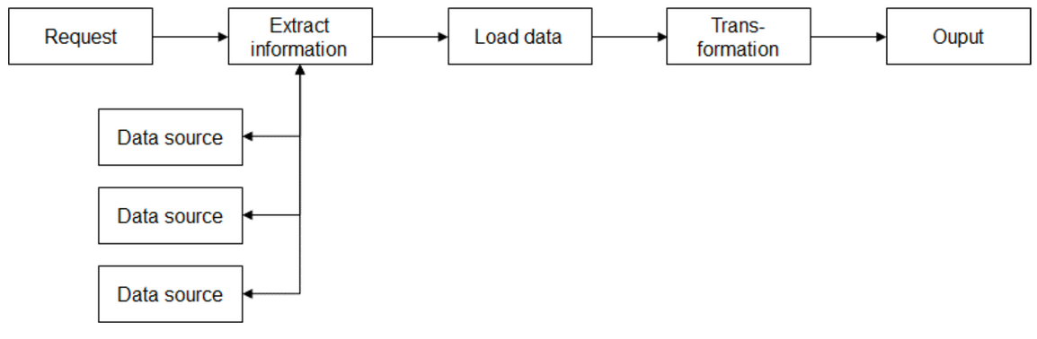
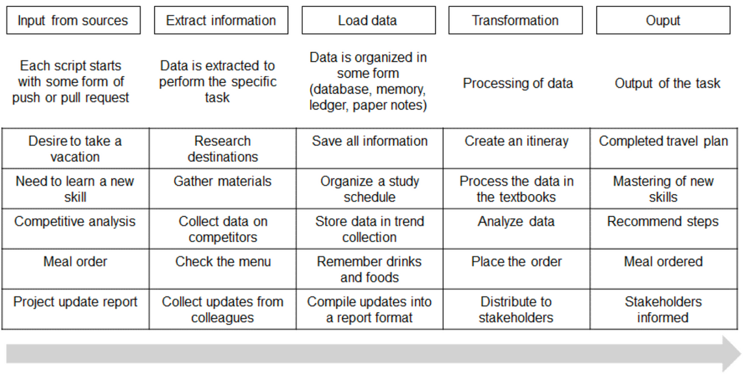
5.1 Indledning
Dette kapitel handler om beslutningsstøtte til medarbejdere. Opgavernes kompleksitet og den måde, de håndteres på, har udviklet sig markant i løbet af de seneste årtier, hovedsageligt på grund af teknologiske fremskridt og ændringer i forretningspraksis.
Sammenligning af opgavekompleksitet:
  1950s: Opgaverne var overvejende manuelle og papirbaserede.
  1990s: Fremkomsten af personlige computere og tidlige softwareapplikationer begyndte at automatisere nogle opgaver.
  2000'erne - 2010'erne: Fremkomsten af internettet og virksomhedssoftware som ERP-systemer (Enterprise resource planning) førte til større integration og automatisering af forretningsprocesser. Cloud computing begyndte at vinde indpas.
  I dag: Moderne workflow management-systemer er meget integrerede og udnytter cloud computing og i stigende grad kunstig intelligens til at automatisere komplekse processer. Dataanalyse i realtid og IoT-enheder giver løbende indsigt og optimeringsmuligheder. Beslutningstagningen bliver mere decentral, og vi vil begynde at se AI-agenter, som hjælper med at træffe datadrevne beslutninger i realtid.
ELT (Extract, Load, Transform) til at beskrive strukturen i scripts:
De opgaver, der er beskrevet ovenfor, er også meget stærkere forbundet end tidligere. Scripts har ofte brug for at hente data fra andre kilder for at udføre deres opgaver. Dette kan være relativt ligetil for mange emner, men det bliver utroligt komplekst for andre områder.

Slide 42
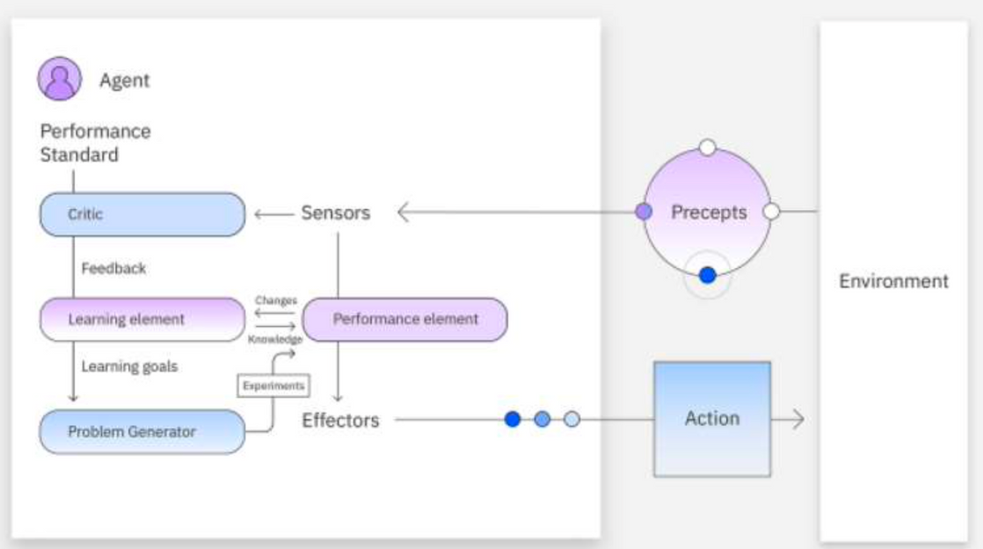
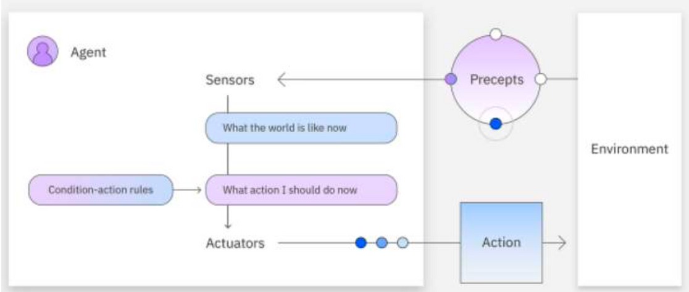
5.2 Støtte til beslutningstagning og udvikling af AI-agenter
Moderne workflow management-systemer er designet til at udføre og automatisere scripts effektivt og sikre, at forretningsprocesser udføres gnidningsløst og med minimal menneskelig indgriben. Scripts i denne sammenhæng henviser til foruddefinerede sekvenser af operationer eller opgaver, der udløses af specifikke begivenheder eller forhold. Disse systemer automatiserer gentagne opgaver, styrer godkendelser og dirigerer opgaver til det rette personale eller den rette afdeling.
AI-baserede værktøjer kan automatisere komplekse beslutningsprocesser ved at evaluere flere kriterier og vælge den bedste fremgangsmåde. Inden for finansielle tjenester kan AI f.eks. automatisk godkende eller afvise låneansøgninger baseret på foruddefinerede risikoparametre.
Dette fører til udviklingen af AI-agenter.
En agent henviser til noget, der udfører en bestemt handling. En meget simpel agent ville være varmesystemet i dit hus. Når temperaturen er under en bestemt værdi, begynder det at varme huset op.
En mere kompliceret AI-agent kunne have en struktur som vist nedenfor. Denne AI-agent ville endda have evnen til at lære, og det kaldes en læringsagent. Den består af fire elementer som beskrevet af IBM:
  Læring: Dette forbedrer agentens viden ved at lære af miljøet gennem dets forskrifter og sensorer.
  Kritiker: Denne giver feedback til agenten om, hvorvidt kvaliteten af dens svar lever op til præstationsstandarden.
  Præstationer: Dette element er ansvarligt for at vælge handlinger efter læring.
  Problemgenerator: Denne skaber forskellige forslag til handlinger, der skal udføres.
AI-agenter er softwareprogrammer, der er designet til at udføre opgaver autonomt ved at efterligne menneskelige beslutningsprocesser. Disse agenter er afhængige af maskinlæringsalgoritmer, naturlig sprogbehandling og andre AI-teknologier til at analysere data, lære af dem og handle ud fra dem.
Øvelse: Tænk på en use case i en virksomhed, som du kender godt. Hvilken slags arbejde kan overtages af sådanne læringsagenter?

Slide 43
5.3 Industriens kadence
Det er lidt af en sidebemærkning, men det er også vigtigt at huske på, hvor hurtigt en branche opererer. Byrne Hobart beskrev følgende observation:
Det er populært at sige, at alle virksomheder er ved at blive teknologivirksomheder, og det er til en vis grad sandt. Men virksomheder skal være forsigtige med at udvikle sig i retning af sektorer i økonomien, der opererer med en hurtigere kadence, end de er vant til.
Nogle brancher arbejder efter en meget langsom tidsplan. En typisk modeforhandler er nødt til at bestille varer til efterårssæsonen 6-8 måneder tidligere. Det giver god mening: Tekstiler skal bestilles, fabrikker skal planlægges, og skibscontainere skal bookes.
Tænk på flyindustrien eller rumfartsorganisationer, som har brug for årtier til at udvikle nye fly eller raketter.
Nogle modevirksomheder producerer nu efter meget kortere tidsplaner. Zara har skåret produktionstiden ned til 2-3 uger, mens den samlede produktionstid fra koncept til færdigt produkt er 2-3 uger for Shein.
Nogle softwarevirksomheder er i stand til at ændre deres kodebase i løbet af få timer og hurtigt sende den til deres kunder.
Der er mange områder, hvor den øjeblikkelige tilgængelighed af data har ført til en kraftig reduktion af den tid, det tager at gennemføre en cyklus (uanset hvordan den defineres). Det er dog ikke klart, at en stigning i kadencen i en branche øger kompleksiteten (især når opgaverne samtidig bliver mere digitale).

Slide 44
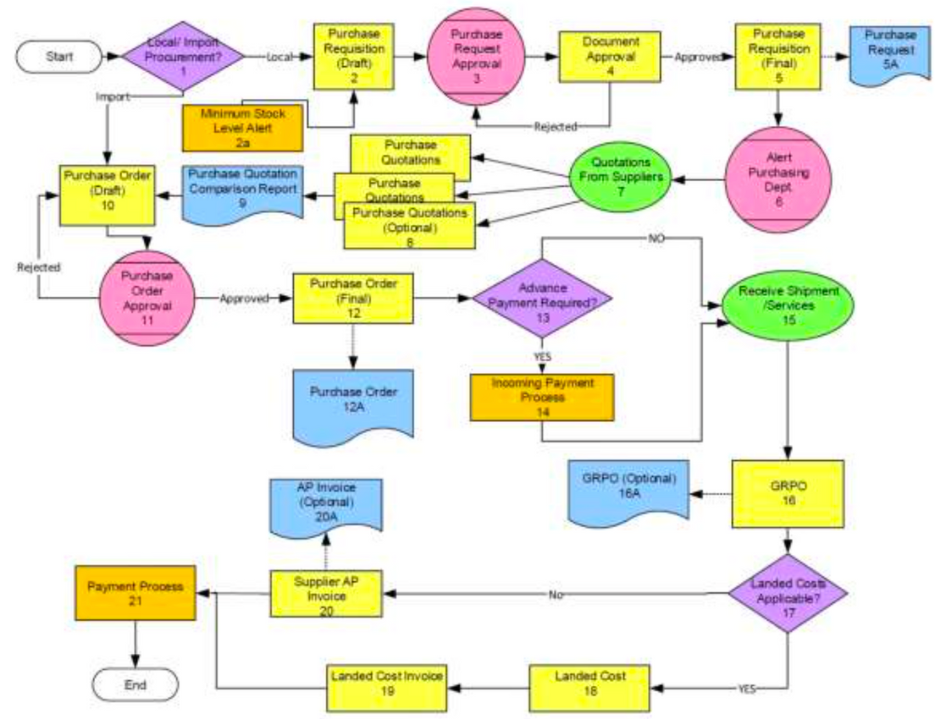
5.4 Eksempler på softwareløsninger
Det tyske firma SAP er et af de førende ERP-systemer (Enterprise Resource Planning) på verdensplan og bruges af mere end 425.000 virksomheder i forskellige brancher. SAP leverer omfattende løsninger til kortlægning, styring og optimering af forretningsprocesser. Virksomheden tilbyder bl.a. moduler til økonomi, HR, forsyningskæde og salg.
Hvorfor er det nødvendigt? Se på det følgende kort over forretningsprocesser, som er ret typisk for processer i virksomheder.
Ved lokale indkøb, hvor den ønskede vare er tilgængelig lokalt, starter processen med at udarbejde en indkøbsrekvisition, som derefter sendes til godkendelse. Når den er godkendt, udstedes der en indkøbsordre til leverandøren, som påbegynder indkøbet.
Hvis varen skal importeres, bliver processen mere kompleks. Den indebærer, at der skal indhentes tilbud fra flere leverandører, at disse tilbud skal sammenlignes, og at der i nogle tilfælde skal indhentes yderligere godkendelser, før man kan gå videre.
Når indkøbsordren er færdiggjort, sender leverandøren varerne og den tilhørende faktura. Når køberen modtager forsendelsen, kontrollerer han den i forhold til indkøbsordren for at sikre, at den er korrekt, før han foretager betalingen. I nogle tilfælde kan processen omfatte yderligere trin, f.eks. forudbetalinger, modtagelsesrapporter eller håndtering af landingsomkostninger, som er de ekstra udgifter, der opstår i forbindelse med importprocessen.
Generelt strukturerer SAP organisatoriske arbejdsgange ved at integrere forskellige forretningsfunktioner i et samlet system. Det sker ved at skabe et netværk af indbyrdes forbundne processer og opgaver, som muliggør problemfri koordinering på tværs af afdelinger.
Systemet opdeler forretningsprocesser i individuelle komponenter og skaber et visuelt flow, der sporer hvert trin fra start til slut. Hvert trin tildeles den relevante afdeling eller person, hvilket sikrer, at opgaverne udføres effektivt og i henhold til foruddefinerede forretningsregler. Denne detaljeringsgrad gør det muligt for virksomheder at strømline driften, reducere redundans og sikre, at workflows følger etablerede protokoller uden manuel indgriben.
De andre virksomheder er Oracle, Microsoft eller IBM.

Slide 45
6. Etik
Målsætninger:
  Forstå de etiske udfordringer ved AI i arbejdsledelse ved at udforske vigtige etiske spørgsmål som partiskhed, privatliv og gennemsigtighed i AI-systemer.
  At lære om metoder til at håndtere og afbøde disse bekymringer.

Slide 46
6.1 Introduktion og spørgsmålet om data
En af de vigtigste etiske bekymringer er fokuseret på de ufiltrerede og problematiske datasæt. Birhane, Prabhu og Kahembwe (2021) analyserer et af de største datasæt til AI-formål, som drives af en Californien-baseret nonprofitorganisation. Det indeholder 400 millioner eksempler på billed-tekst-par såsom "blå katte". (2)
Efter at have gennemsøgt datasættet finder de ud af, at det kun:
"risikerede at forstærke en hyperseksualiseret og misogyn repræsentation af kvinder, men præsenterede også resultater, der mindede om anglo-centriske, eurocentriske og potentielt hvid-supremacistiske ideologier".
Zou og Schiebinger (2018) påpeger, at et stort problem er opbygningen af de datasæt, som systemerne trænes på. Billederne er ofte fra USA-centrerede databaser, som har en tendens til at underrepræsentere mørkhudede personer.
ImageNet er en vigtig database til træning af AI-systemer (Russakovsky et al., 2015). At have fælles datasæt sparer forskerne for en masse arbejde, men de kan også føre til skævheder, hvis der er skævheder i dataene. For ImageNet finder Shankar et al. (2017), at næsten halvdelen af de
Billederne kommer fra tre lande, nemlig USA (32 %), Storbritannien (13 %) og Frankrig (4 %).
Træning
Overvej konsekvenserne af, hvordan datasæt distribueres: Tag en database, som kun indeholder et sæt af højtydende medarbejdere. Hvad er sandsynligheden for, at den hovedsageligt vil bestå af hvide mænd med en akademisk grad fra nogle få velkendte institutioner?
En anden etisk bekymring er manglen på algoritmisk ansvarlighed, som betyder, at AI-systemer næsten altid er en sort boks for den brede offentlighed. Offentligheden har ikke adgang til træningsdata og heller ikke til selve det neurale netværk.
Selvom deep learning-modeller eller neurale netværk måske fungerer bedre, foretrækker nogle analytikere regressionsmodeller, da de mest relevante funktioner nemt kan identificeres. Der er således en afvejning mellem forståelsen af data og systemets ydeevne.
For at opbygge retfærdige og upartiske AI-systemer er det vigtigt at sikre mangfoldighed og inklusion under dataindsamling og -annotation.
2 For mere information: https://laion.ai/laion-400-open-dataset/.

Slide 47
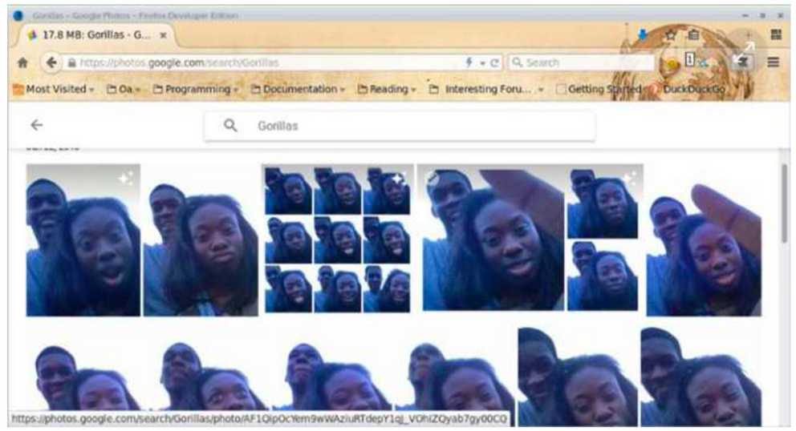
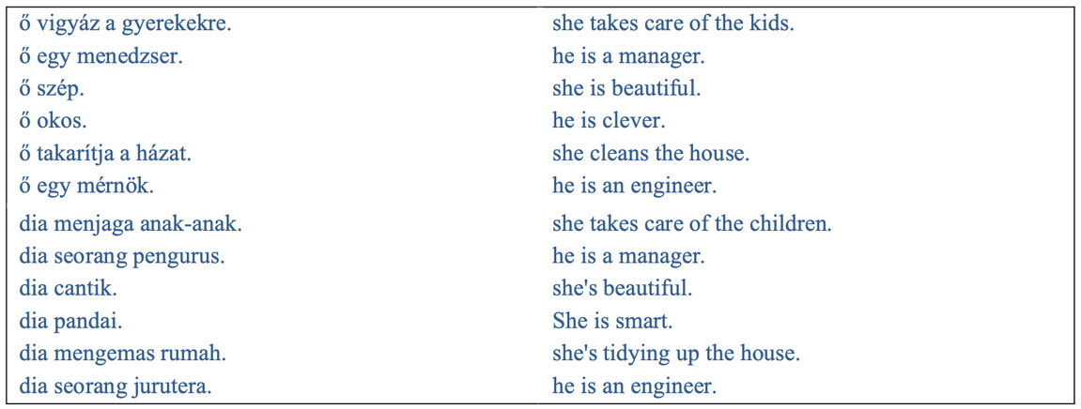
6.2 Reproduktion af skævheder
AI-systemer reproducerer også bias og strukturelle ulemper for visse grupper. I en berømt undersøgelse evaluerer Buolamwini og Gebru (2018) kommercielle AI-kønsklassificeringssystemer. Et første problem er, at træningsdataene i gennemsnit indeholder omkring 80 % lyshudede personer. De finder også ud af, at disse kommercielle kønsklassificeringssystemer har fejlprocenter på op til 34,7 % for mørklødede kvinder, mens fejlprocenten for lyshudede mænd er 0,8 %.
Bender et al. (2021) viser, at store sprogmodeller ikke nødvendigvis er mangfoldige i deres resultater. Det har at gøre med de personer, der bidrager til indholdet på internettet, som en faktor. Oversættelse ved hjælp af AI-systemer afspejler uligheder og fordomme i samfundet.
Tabellen nedenfor viser grænserne og kønsskævhederne i automatisk oversættelse. Der er en tendens til at identificere bedre betalte jobs med mænd og omsorgsfulde erhverv med kvinder. Sætningerne nedenfor er ungarske og malaysiske. Selvom der ikke er nogen indikation af køn i sætningerne nedenfor, identificerer den automatiske oversættelse mænd med ledere og intelligenser og kvinder med omsorgsfulde erhverv og skønhed. Det er let at forstå AI-systemets ræsonnement, men det er også indlysende, at disse oversættelser er med til at bevare stereotyper.
Man kan også ofte finde fejlklassificeringer og fejl. I 2015 tweetede en sort softwaredesigner, at Googles billedgenkendelsessoftware fejlklassificerede ham og en sort veninde som gorillaer. Forståeligt nok forårsagede tweetet en PR-katastrofe for Google, og virksomheden har siden da blokeret billedsøgninger efter gorillaer, aber, chimpanser og chimpanser. Den samme fejl skete på Facebook i 2021. Brugere, der så en video med sorte mænd, blev spurgt, om de ville se flere "videoer om primater" (Jones 2021).
Dette peger på konsekvenserne af fejl, men også på teknologiens vanskeligheder.
Tabel 7: Oversættelse af kønsneutrale sætninger
Kilde: Spiess-Knafl (2022)

Slide 48
6.3 Fordomme mod minoriteter
Bias i AI-systemer kan føre til diskriminerende resultater, der i uforholdsmæssig grad påvirker minoritetsgrupper. Denne bias kan komme til udtryk på forskellige måder, herunder ulige adgang til tjenester, partisk ansættelsespraksis og uretfærdig behandling af automatiserede systemer. For eksempel har det vist sig, at ansigtsgenkendelsesteknologier er mindre nøjagtige til at identificere personer med mørkere hudfarve, hvilket fører til højere frekvenser af falske positiver og falske negativer for disse grupper. På samme måde kan AI-drevne ansættelsesplatforme utilsigtet favorisere kandidater fra majoritetsgrupper på grund af forudindtagede træningsdata og dermed fastholde eksisterende uligheder.
Bias i AI-systemer kan opstå på grund af flere faktorer, hvilket har betydelige etiske og sociale konsekvenser. AI-systemer lærer af historiske data, og hvis disse data afspejler eksisterende fordomme, kan AI'en fastholde eller endda forstærke disse fordomme. Hvis et AI-system f.eks. er trænet på historiske ansættelsesdata, hvor visse demografiske grupper var underrepræsenterede, kan det lære at favorisere lignende kandidater og dermed forstærke systemisk diskrimination.
Konsekvenserne af bias i AI-systemer er vidtrækkende og påvirker retfærdighed, lighed og tillid til AI-teknologier. Ukontrolleret bias kan føre til tab af muligheder, uretfærdig behandling og skade på marginaliserede samfund, hvilket underminerer de potentielle fordele ved AI.
Valget af algoritmer, og hvordan de konfigureres, kan medføre bias. For eksempel kan visse algoritmer i sagens natur favorisere majoritetsgrupper, hvis de ikke er ordentligt afbalancerede.
Der kan også opstå en skævhed i implementeringsfasen, hvor implementeringskonteksten utilsigtet kan favorisere visse grupper frem for andre. For eksempel tager sprogmodeller, der er implementeret i bestemte regioner, måske ikke højde for lokale dialekter eller minoritetssprog.
Når AI-systemerne er taget i brug, kan de forstærke deres egne fordomme gennem feedbacksløjfer, hvor fordomsfulde resultater fører til yderligere fordomsfulde data og dermed fortsætter en cyklus af diskrimination.

Slide 49
6.4 Beskyttelse af personlige oplysninger
Selv anonyme data kan ofte knyttes til bestemte personer. Et berømt eksempel er afanonymiseringen af Netflix Prize-datasættet. Netflix har delt 500.000 personers anonyme filmvurderinger. Narayanan og Shmatikov (2008) har brugt Internet Movie Database til med succes at afanonymisere brugere fra datasættet. Deres resultater er imponerende, for "med 8 filmvurderinger (hvoraf 2 kan være helt forkerte) og datoer, der kan have en fejl på 14 dage, kan 99 % af posterne identificeres entydigt i datasættet. For 68 % er to vurderinger og datoer (med en fejl på 3 dage) tilstrækkeligt". Dette har vigtige konsekvenser, da afanonymiseringen kan afsløre politiske eller seksuelle præferencer.
Andre problemer omfatter datafejl. For eksempel opererer autonome våbensystemer med data, der ofte er fejlbehæftede. Desinformation er en anden bekymring (Buchanan et al., 2021) eller sprogmodellernes energibehov (Bender et al. 2021). I det mindste er energibehovet mere effektivt end driften af nogle kryptovaluta-netværk.
Brugen af AI-teknologier giver anledning til betydelige bekymringer om privatlivets fred, især i forbindelse med indsamling, opbevaring og brug af persondata.
Etikken i forbindelse med dataindsamling afhænger af, at man indhenter informeret samtykke og sikrer, at enkeltpersoner er klar over, hvordan deres data vil blive brugt.
AI-teknologier som ansigtsgenkendelse og prædiktiv analyse giver mulighed for omfattende overvågning. Selv om disse teknologier kan forbedre sikkerheden, udgør de også en risiko for den enkeltes privatliv og kan føre til uberettiget overvågning og profilering.
Det kræver nøje overvejelser at finde en balance mellem teknologisk innovation og beskyttelse af privatlivets fred.
Strategier til beskyttelse af privatlivets fred, mens man udnytter AI-funktioner, omfatter:
  Implementere gennemsigtig datapraksis og holde organisationer ansvarlige for datamisbrug.
  At give brugerne kontrol over deres data, herunder muligheder for at fravælge eller begrænse datadeling, kan forbedre beskyttelsen af privatlivets fred.

Slide 50

6.5 Intellektuel ejendomsret
Du husker måske eksemplet med Virgin Pulse. De har indsamlet data om 275 millioner mennesker, som de bruger til at tilbyde tjenester. Ingen har egentlig givet udtrykkelig tilladelse til, at hans eller hendes data bruges til disse formål. Se skærmbilledet nedenfor.
Der er mange eksempler på, at offentlige data overføres til private virksomheder. I denne sammenhæng diskuteres ofte aftalen om datadeling mellem Royal Free Hospital og Googles AI-datterselskab, DeepMind:
DeepMind fik adgang til fem års patientdata for at kunne forudsige akutte nyreskader. Resultaterne ville derefter indgå i udviklingen af en app, der kunne give oplysninger om en patients situation. Aftalen om datadeling gav anledning til bekymring, da patienterne måske ikke var villige til at dele følsomme sundhedsdata med et Google-datterselskab (Hawkes, 2016). Det viste sig senere, at dataene blev delt på et uhensigtsmæssigt grundlag, selv om appens effektivitet blev bekræftet (Iacobucci, 2017).
Det illustrerer spændingerne mellem behovet for at have gode data til at udvikle nyttige produkter, men også den tillid, der er nødvendig på dette område. Senere, da Deep Minds sundhedsteam blev en del af Google Health, påpegede forskerne, at der er behov for at løse problemet med manglende tillid for at udnytte teknologiens muligheder (Morley et al., 2019).
Der er også andre tilfælde. For eksempel indsamler webcrawlere oplysninger fra internettet for at bruge dem til alle mulige forskellige formål. Ingen spørger skaberne og forfatterne, om de er indforstået med, at deres arbejde bruges til et hvilket som helst formål.

Slide 51
6.6 Metoder til at opdage og mindske bias og kontrollerbarhed
Bias opstår ofte under dataindsamling og -forberedelse. For at mindske dette skal man skaffe forskellige data for at repræsentere alle demografiske grupper og bruge dataforstærkningsmetoder som oversampling og generering af syntetiske data. Forbehandlingsteknikker som omvægtning af prøver, anonymisering af data og håndtering af manglende data reducerer også bias, før modeltræningen begynder.
Algoritmiske løsninger er afgørende for at håndtere bias under modeltræning. Algoritmer, der er opmærksomme på retfærdighed, integrerer retfærdighedskrav i læringsprocesser for at afbalancere nøjagtighed og retfærdighed. Adversarial debiasing træner modeller sammen med adversarial networks for at opdage og minimere bias. Efterbehandlingsteknikker, som justering af tærskler og omrangering af output, sikrer retfærdighed efter træning.
At reducere bias kræver en forpligtelse til bedste praksis og etik. Inkluderende design involverer inddragelse af forskellige interessenter for at afspejle forskellige perspektiver. Gennemsigtighed og ansvarlighed er afgørende med klar dokumentation og forklaringer af modelbeslutninger. Kontinuerlig overvågning og feedback-loops giver mulighed for løbende at opdage bias, og etiske rammer styrer udviklingen af AI-systemer, der prioriterer retfærdighed, ansvarlighed og gennemsigtighed.
Lad os starte med en revision, som pymetrics har bestilt. Den er interessant, fordi den skitserer de aspekter, der er inden for og uden for rammerne af revisionen af Wilson et al. (2021) Under revisionen fokuserede vi på følgende specifikke spørgsmål:
(1) Korrekthed
(2) Direkte diskrimination
(3) Omgåelse af de-biasing
(4) Sociotekniske sikkerhedsforanstaltninger
(5) Sunde antagelser
Lad os også se på alt det, der lå uden for revisionens rammer (Wilson et al., 2021):
Lige så vigtigt som at definere, hvad vi auditerede, er det at forstå, hvad vi ikke auditerede. Dette punkt er afgørende for at kunne kontekstualisere enhver audit, så man kan fokusere på specifikke kriterier for succes eller fiasko. Vores audit dækkede især ikke følgende aspekter af pymetrics' produkter og forretning.

Slide 52
6.8 Arbejdsgivernes etiske ansvar
Arbejdsgivere har et stort etisk ansvar for at sikre, at de AI-systemer, der bruges i deres organisationer, er retfærdige og støtter alle medarbejdere.
Arbejdsgivere bør være åbne om, hvordan AI bruges i deres organisationer. Klar kommunikation om AI-systemernes formål, funktion og indvirkning hjælper med at opbygge tillid og forståelse blandt medarbejderne.
Det kan overvejes at tilbyde træning i at genkende og mindske bias i AI, hvilket er vigtigt for både medarbejdere og ledere. Denne uddannelse bør omfatte de etiske konsekvenser af AI, kilderne til bias og strategier til at reducere bias i AI-applikationer. Kun få virksomheder anser dette for at være vigtigt.
AI-drevne beslutninger kan nogle gange påvirke medarbejderne negativt. Arbejdsgivere bør udvikle støttesystemer til at hjælpe dem, der påvirkes negativt. Dette omfatter muligheder for omskoling og opkvalificering for at hjælpe medarbejderne med at tilpasse sig de ændringer, som AI-teknologierne medfører.
Brugen af AI i menneskelige ressourcer, herunder ansættelse, præstationsevaluering og forfremmelse, bør styres af etiske retningslinjer. Disse retningslinjer skal sikre, at AI-systemer er retfærdige, gennemsigtige og fri for diskrimination.
Beskyttelse af medarbejdernes data skal sikres, når man bruger og træner AI-systemer. Arbejdsgivere skal sikre, at dataindsamling og -behandling er i overensstemmelse med love og regler om privatlivets fred, og at medarbejdernes ret til privatlivets fred respekteres.

Slide 53
6.9 Jobtab og social sikring
AI-drevet automatisering omformer industrier ved at øge effektiviteten, produktiviteten og nøjagtigheden. Men disse fremskridt har ofte den utilsigtede konsekvens, at der sker en forskydning af arbejdspladser. Efterhånden som AI og automatisering i stigende grad håndterer rutinemæssige, gentagne og endda komplekse opgaver, bliver visse job overflødige, hvilket medfører betydelige reduktioner i arbejdsstyrken. Forskning tyder på, at en stor del af de globale job kan automatiseres. Dette skift påvirker forskellige sektorer, hvor produktion, detailhandel og administrative roller har den største risiko for automatisering.
For at afbøde de negative virkninger af AI-induceret jobudskiftning er det vigtigt at implementere effektive strategier for omstilling af arbejdsstyrken med fokus på omskoling af arbejdstagere, så de kan opfylde kravene på et arbejdsmarked i udvikling. Fremme af løbende uddannelse og udvikling af færdigheder er afgørende for at hjælpe arbejdere med at tilpasse sig nye jobkrav.
Regeringspolitikker spiller også en afgørende rolle i forhold til at håndtere jobudskiftning på grund af AI. Investeringer i uddannelse, især inden for STEM (Science, Technology, Engineering and Mathematics) og digitale færdigheder, bør prioriteres sammen med finansiering af initiativer til omskoling og opkvalificering for at forberede arbejdsstyrken på fremtidige beskæftigelsesmuligheder.
Ved at tilbyde incitamenter til virksomheder, der investerer i uddannelse og udvikling af arbejdsstyrken, kan man opmuntre arbejdsgivere til at deltage aktivt i omskolingsindsatsen gennem skattefradrag, tilskud og subsidier.
Sociale sikkerhedsnet og støttesystemer er også vigtige for at støtte fordrevne arbejdere og sikre en smidig overgang til ny beskæftigelse.
Sociale sikringsordninger er beregnet til at beskytte enkeltpersoner mod risici. Følgende elementer er normalt dækket af sociale sikringsordninger (Forde et al., 2017):
  Sundhedspleje (omkostninger)
  Sygdom (ydelser udbetalt under sygefravær)
  Barsel (omkostninger og ydelser)
  Invaliditet (ydelser)
  Alderdom (pensionsydelser)
  Efterladte (ydelser)
  Arbejdsskader/arbejdsulykker og sygdomme (omkostninger)
  Familie (ydelser)
  Arbejdsløshed (ydelser)
  Garanterede minimumsressourcer (ydelser)
  Langtidspleje (omkostninger)
De sociale sikringsordninger forvaltes forskelligt i Europa. Nogle er skattefinansierede, mens andre er bidragsbaserede.
Sociale sikringsrettigheder er ofte knyttet til beskæftigelsesstatus, men der er undtagelser. I Tyskland nyder hjemmearbejdere og kunstnere f.eks. godt af social beskyttelse, der er løsrevet fra deres beskæftigelsesstatus (Chesalina, 2018).

Slide 54









Tak til dig
Til din opmærksomhed
Finansieret af Den Europæiske Union. Synspunkter og meninger, der udtrykkes, er dog kun forfatterens/forfatternes og afspejler ikke nødvendigvis Den Europæiske Unions eller Det Europæiske Forvaltningsorgan for Uddannelse og Kulturs (EACEA) synspunkter. Hverken EU eller EACEA kan holdes ansvarlig for dem.

